Slide 1

Приложение № 2
к решению Думы Слюдянского
муниципального образования
от 10.09.2026 №68 V –ГД Подготовка к отопительному сезону 2026-2027гг. УК ООО «ИРЦ»
ООО «АДС-1»
Слюдянка, 2026г.

Slide 2
Выполнение работ с мая по сентябрь
ООО ИРЦ
Ремонт кровли | 18 шт.
Ремонт отмостки | 2 шт.
Ремонт дверей | 11 шт.
Ремонт козырьков | 13 шт.
Ремонт крылец | 5 шт.
Ремонт подъездов | 17 шт.
Теплоизоляционные работы | 22 шт.

Slide 3
Выполнение работ с мая по сентябрь
ООО АДС-1
(инженерные сети водоснабжения, отопления, водоотведения)
Промывка системы отопления | 6 домов
Замена вентилей, кранов, спускных вентилей ДУ 15-50 мм | 430шт.
Замена трубопроводов отопления, водоснабжения | 22м.
Прочистка трубопроводов канализации | 21 дом
Замена трубопроводов водоотведения | 12м.
Прочистка системы отопления | 2972м.

Slide 4
Выполнение работ с мая по сентябрь
ООО АДС-1
(инженерные сети электроснабжения)
Ремонт ВРУ | 2 МКД
Ремонт межэтажных щитов | 7 МКД
Ремонт освещения МОП | 13 МКД

Slide 5
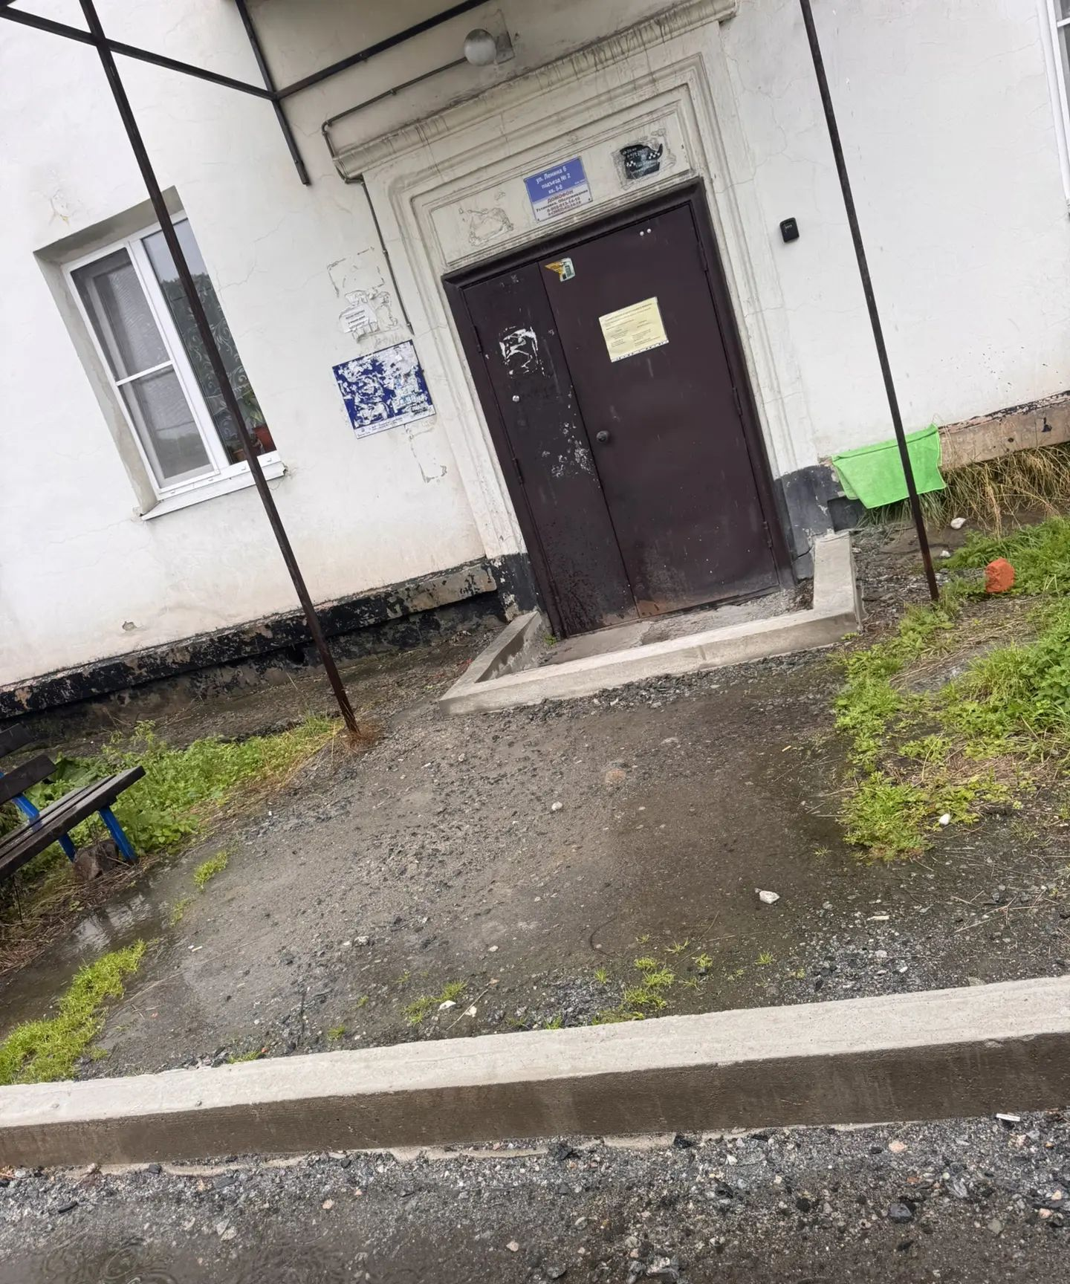
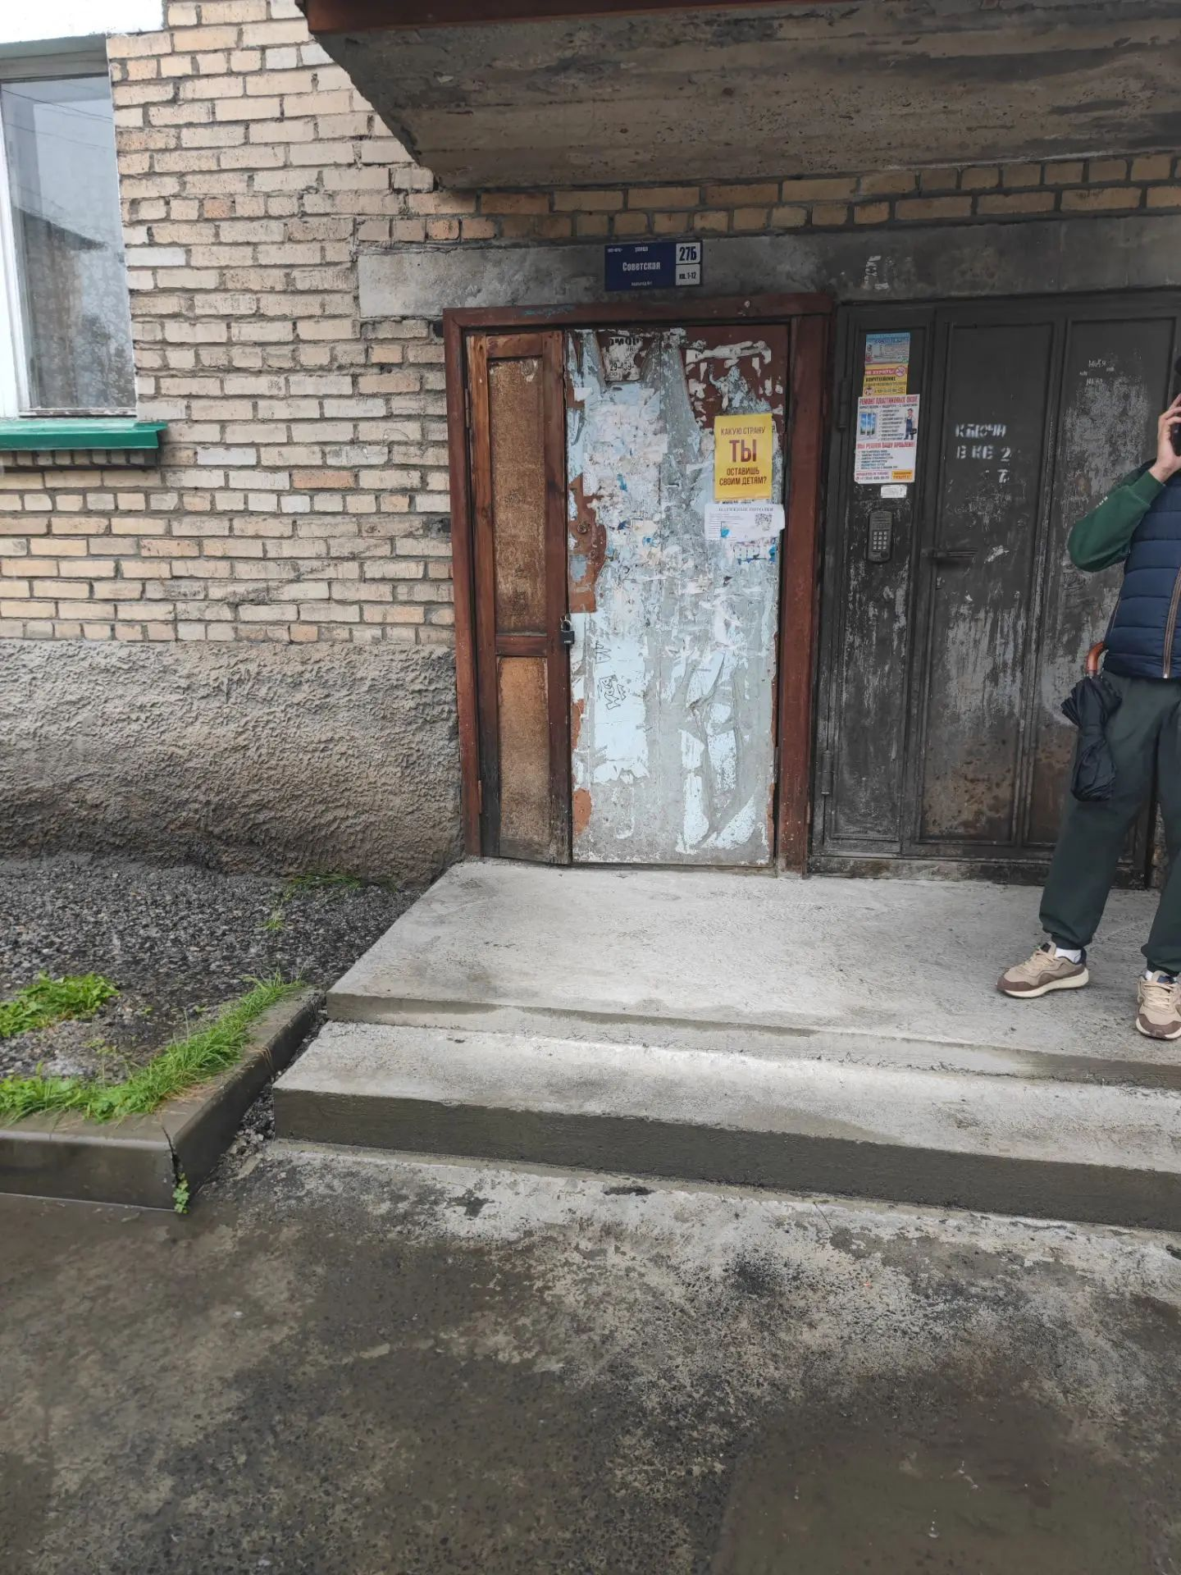
ул. Ленина д. 6
Заливка бордюр
ул. Советская д.27Б
Ремонт крыльца

Slide 6
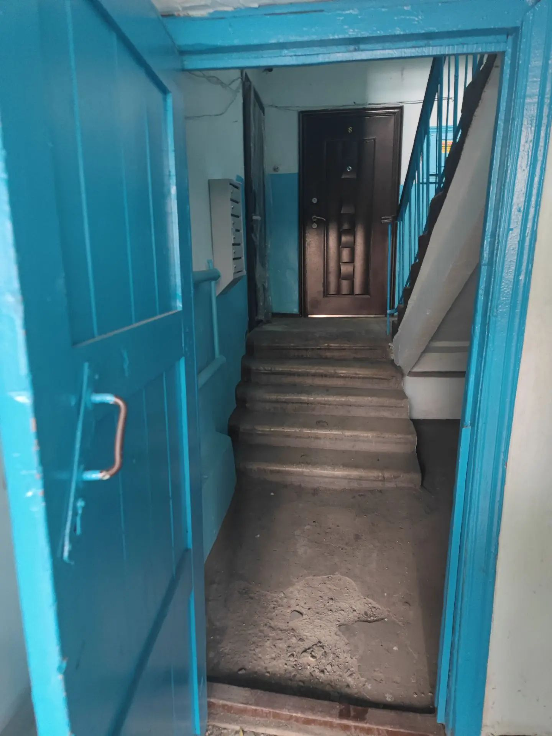
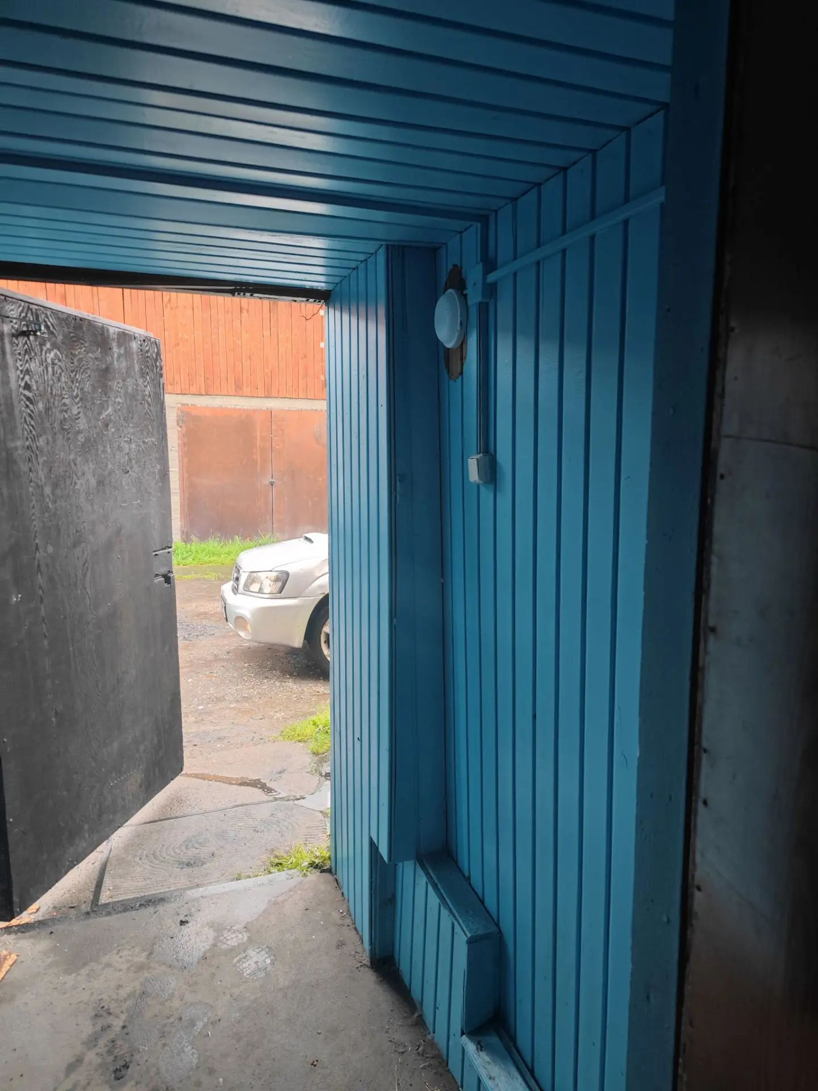
ул. Советская д.29
Ремонт подъездов

Slide 7
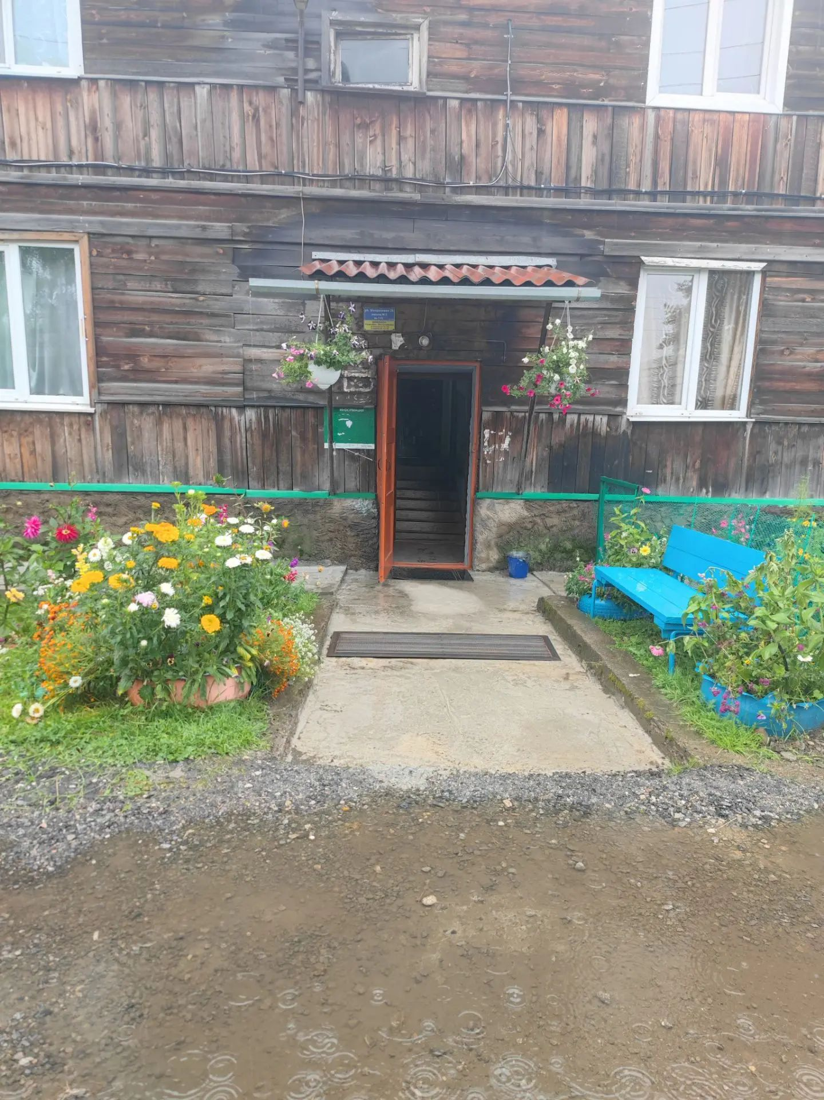
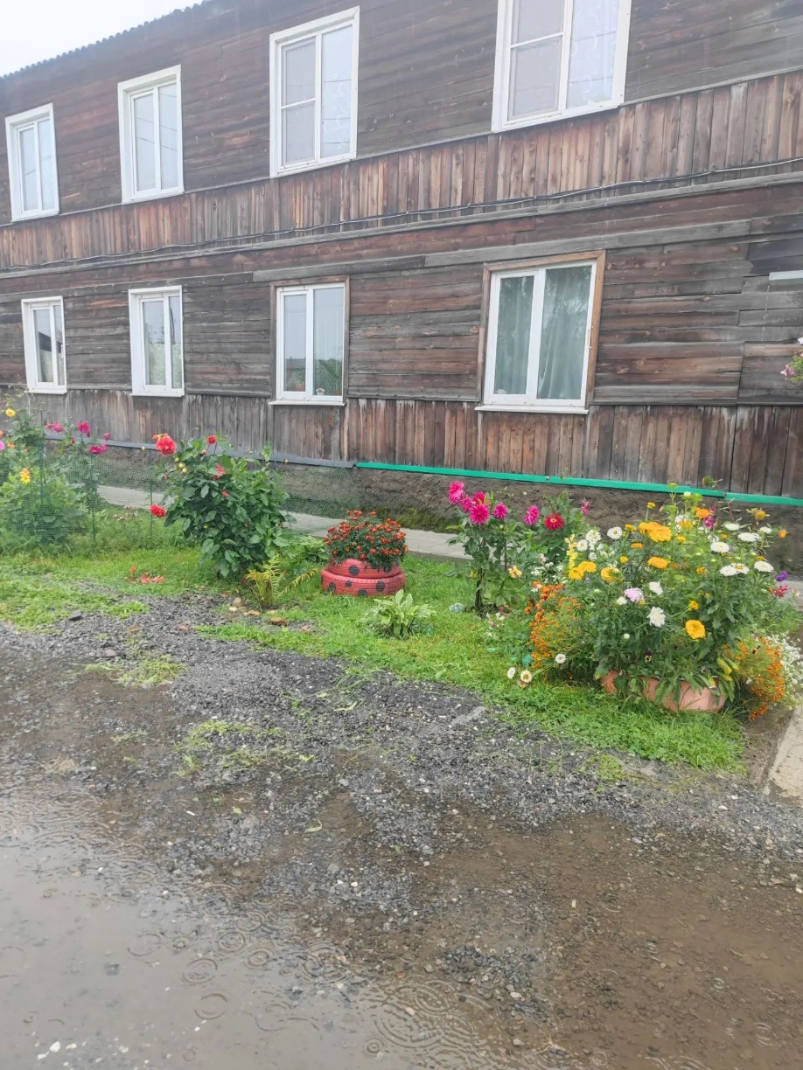
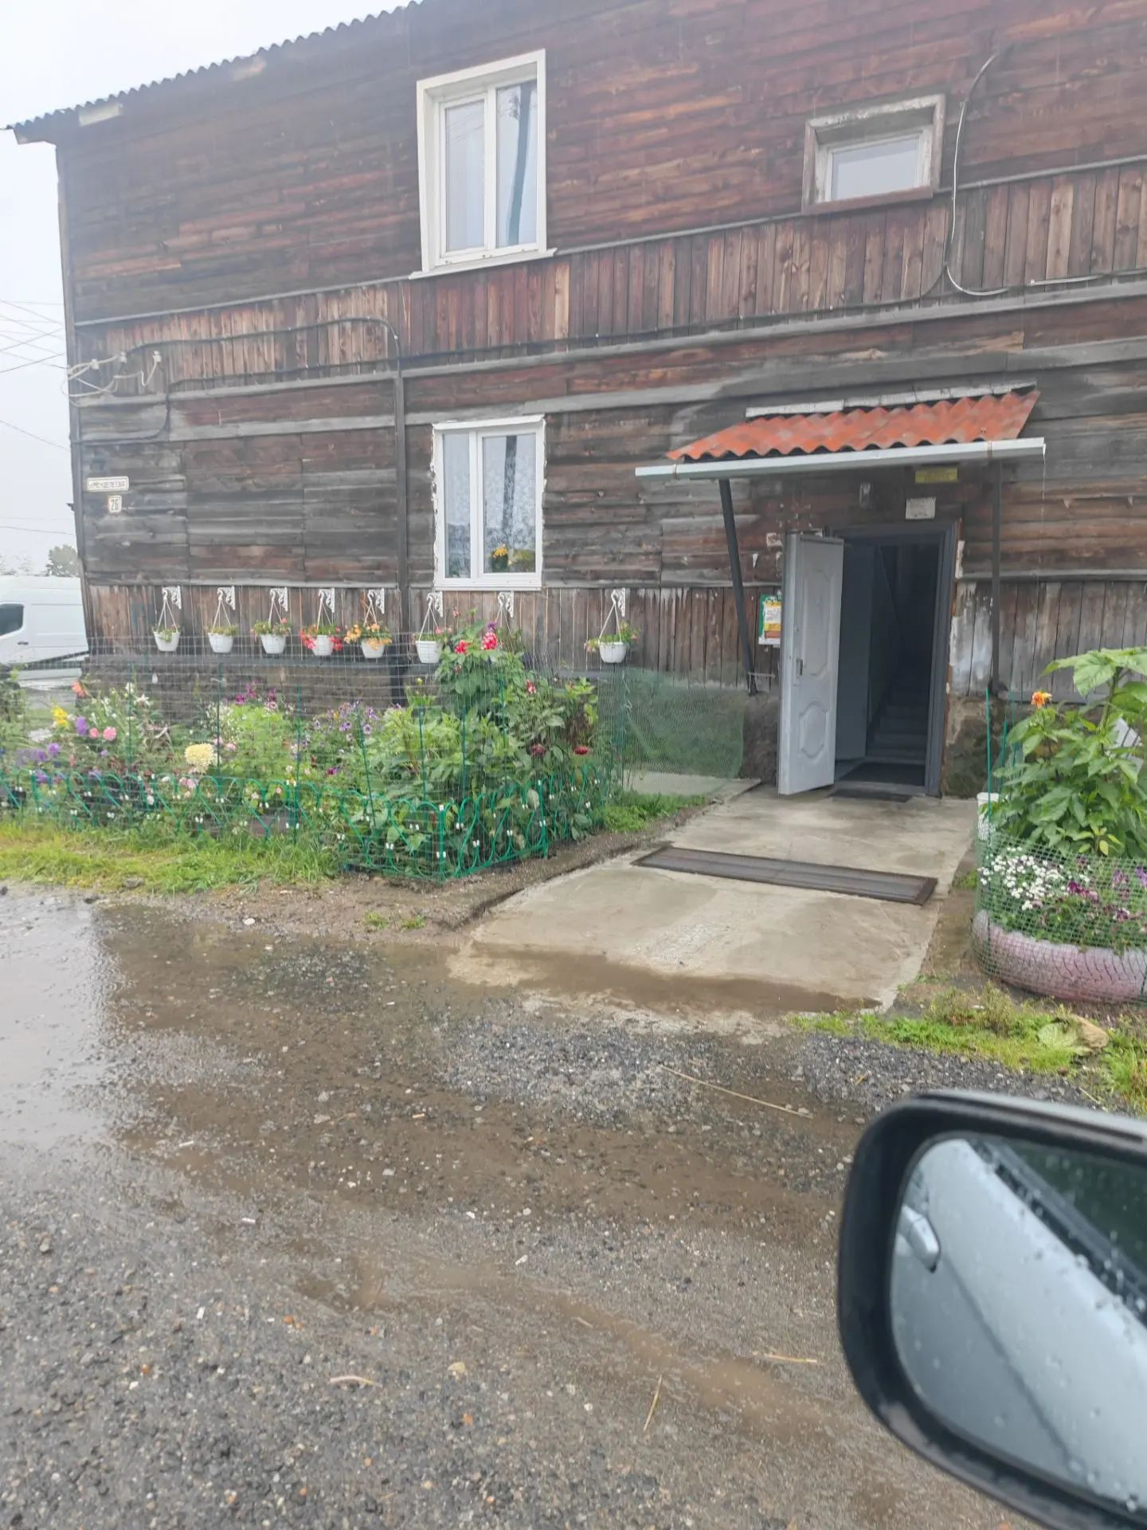
ул. Менделеева д.26
Ремонт отмостки, ремонт двери,
ремонт крыльца (2 шт.)

Slide 8
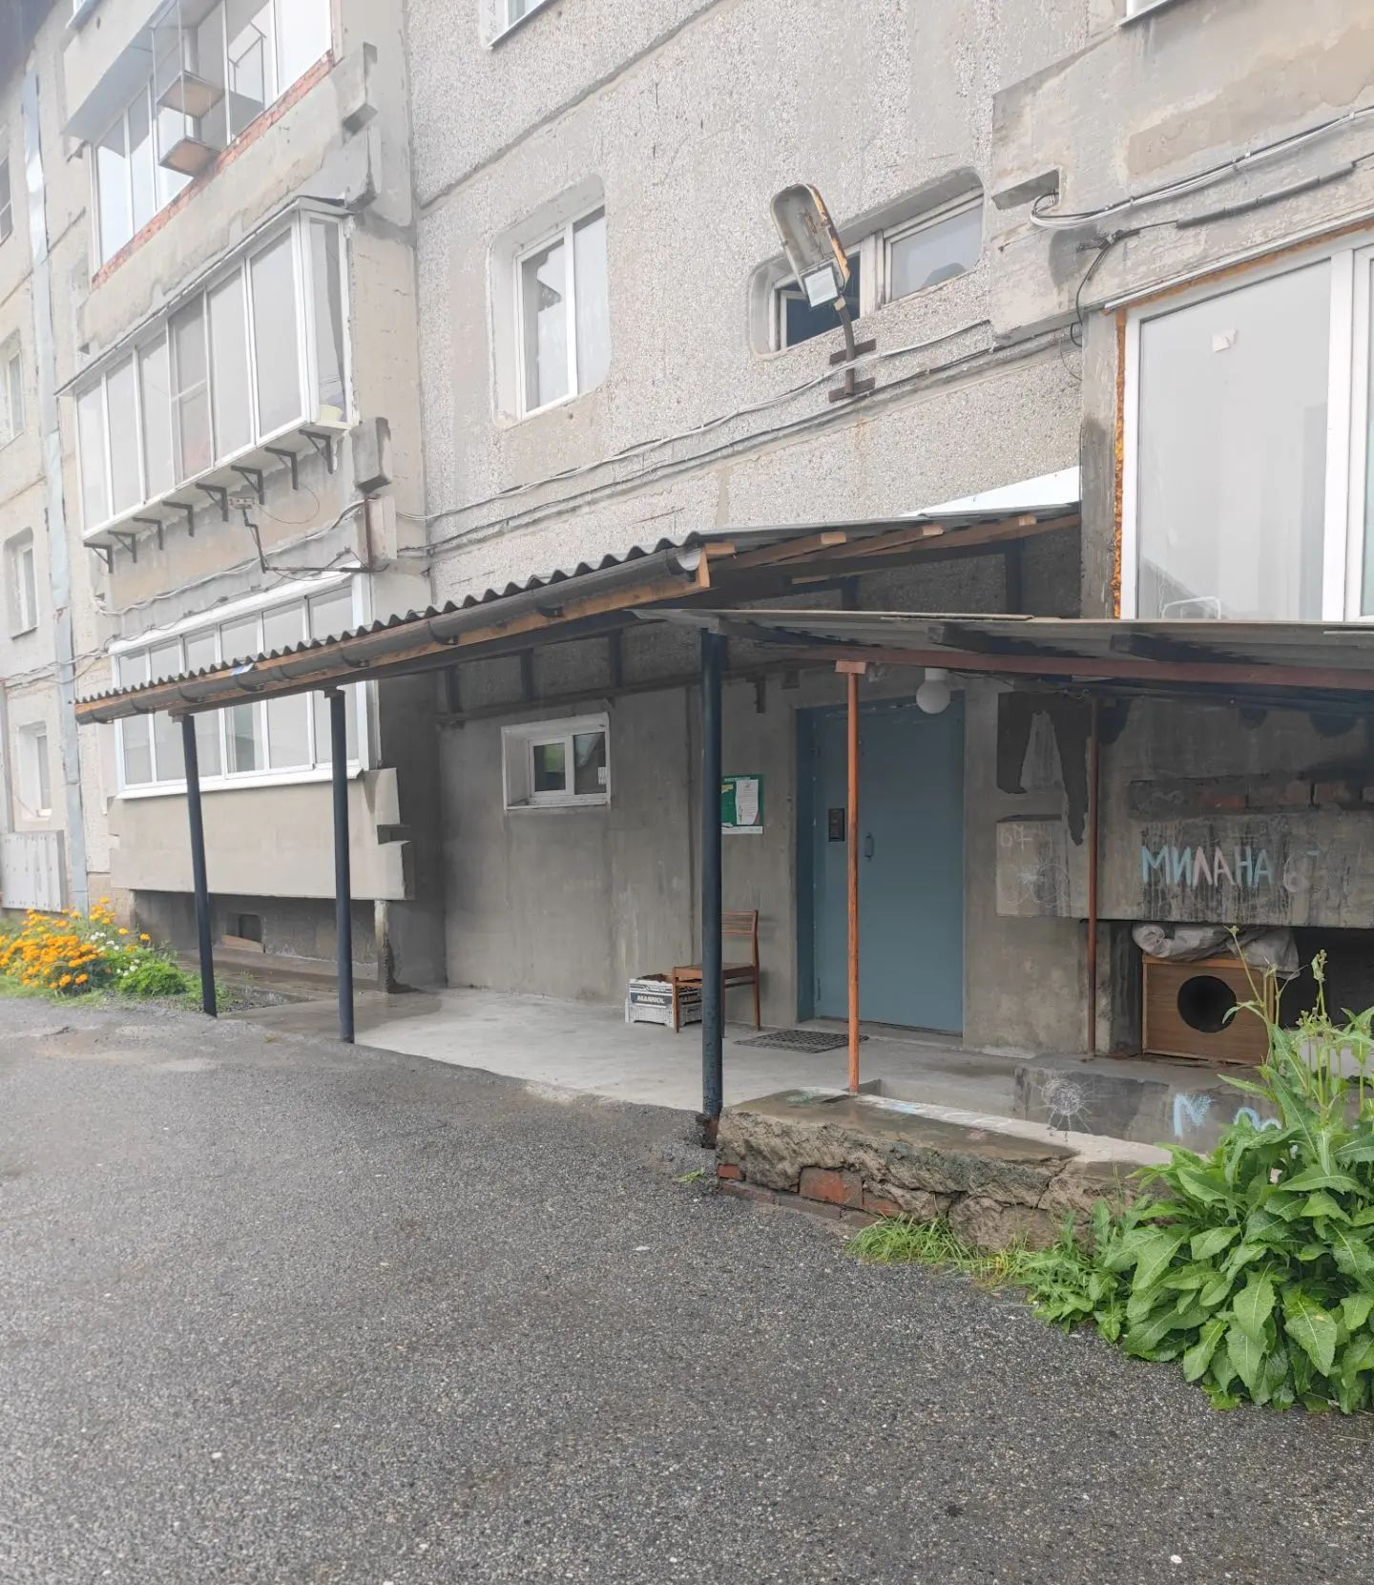
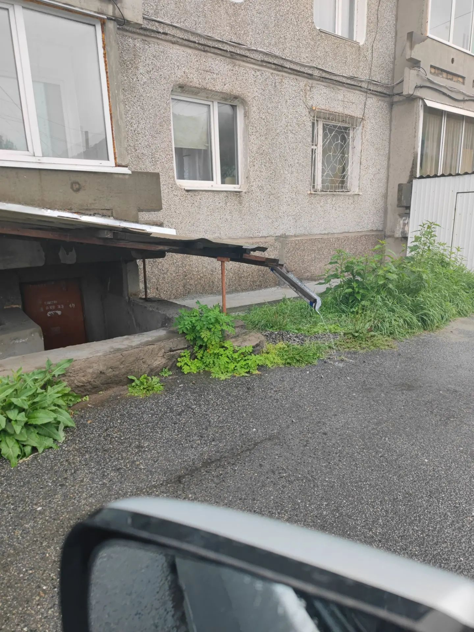
ул. Ленина д.24
Ремонт отмостки и козырьков

Slide 9
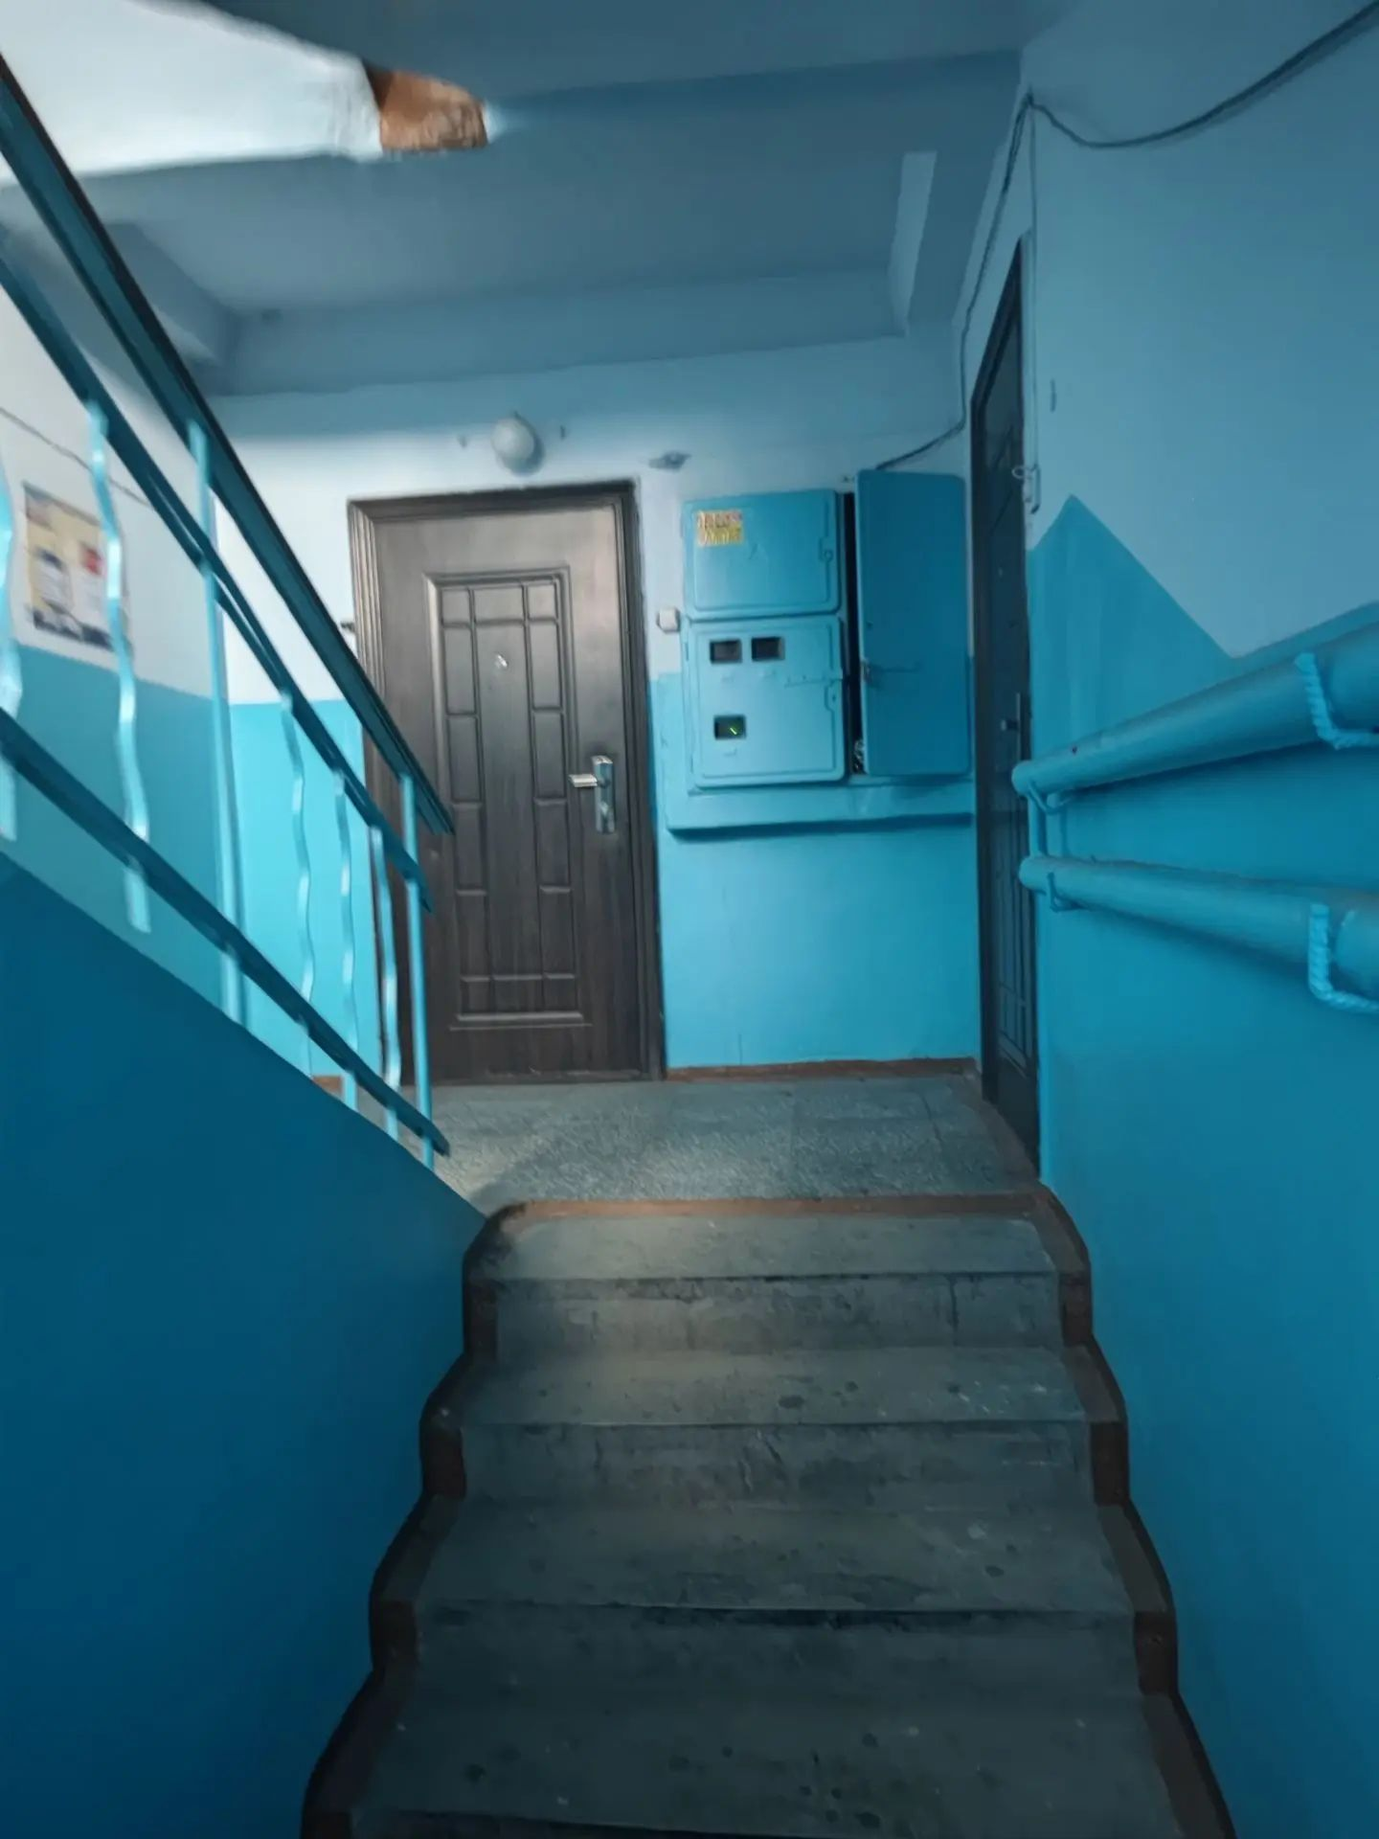
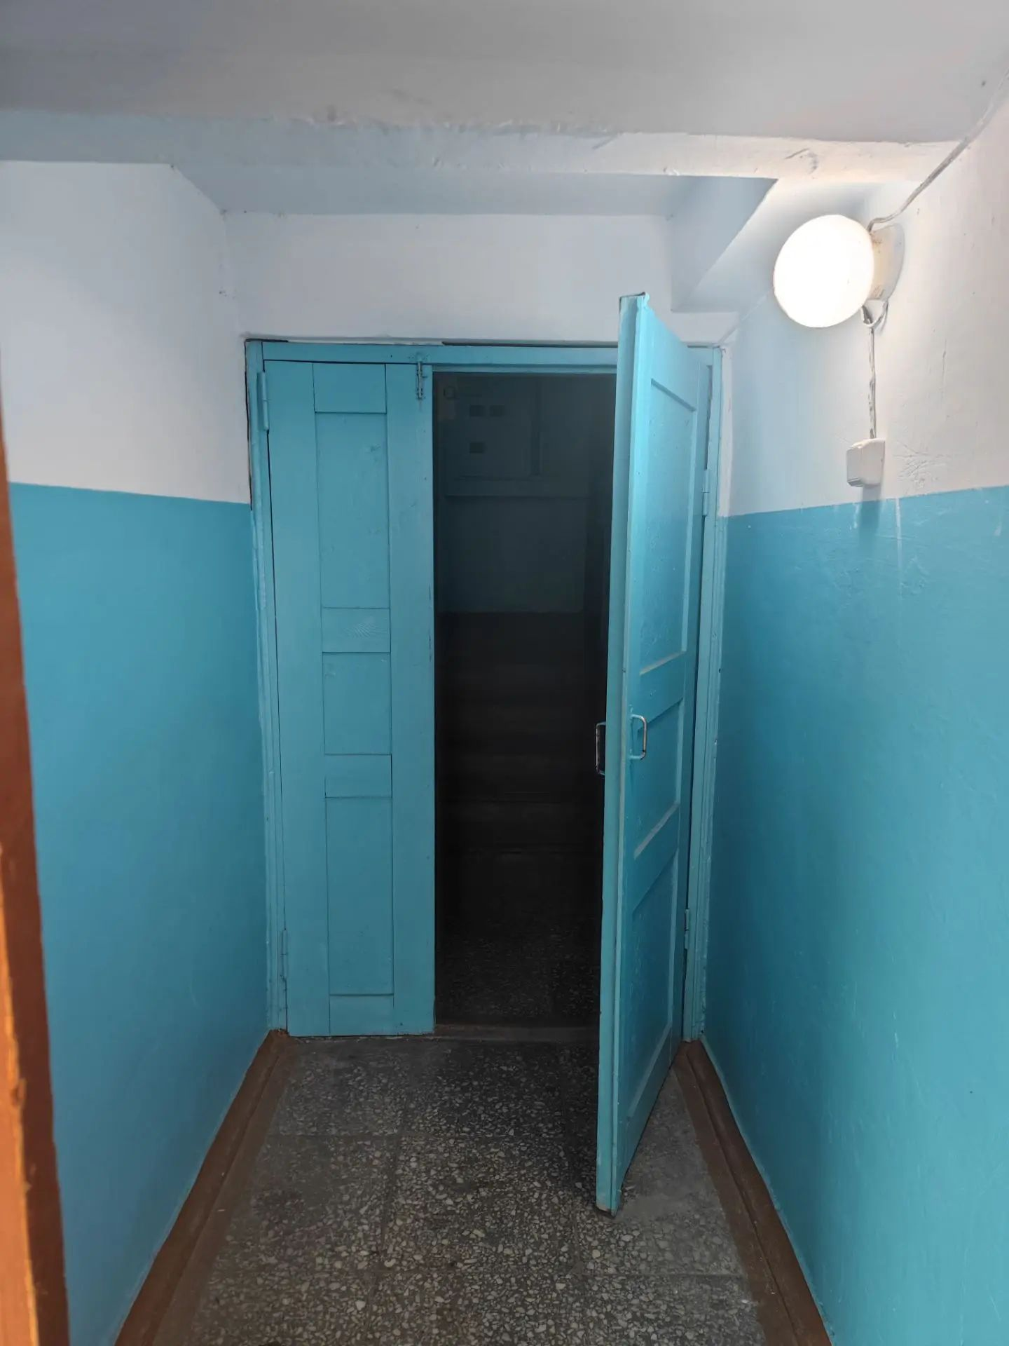
ул. Ленина д.83
Ремонт подъездов

Slide 10
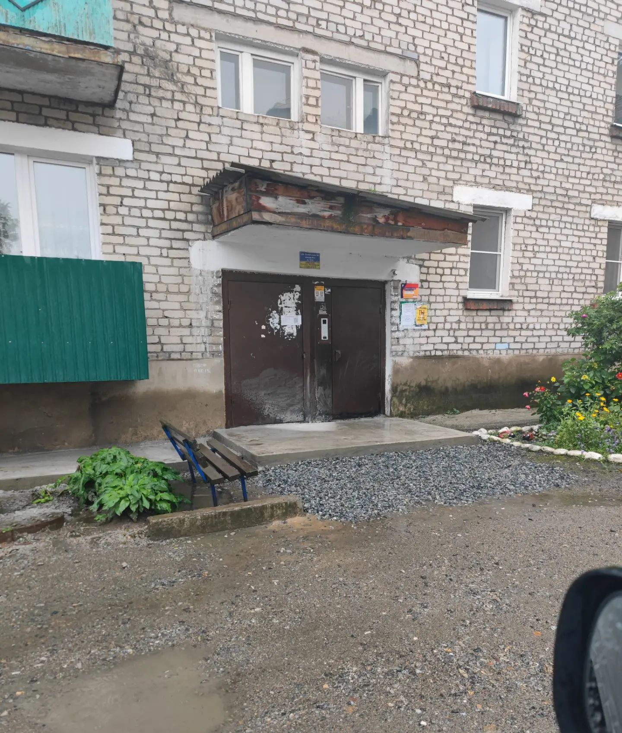
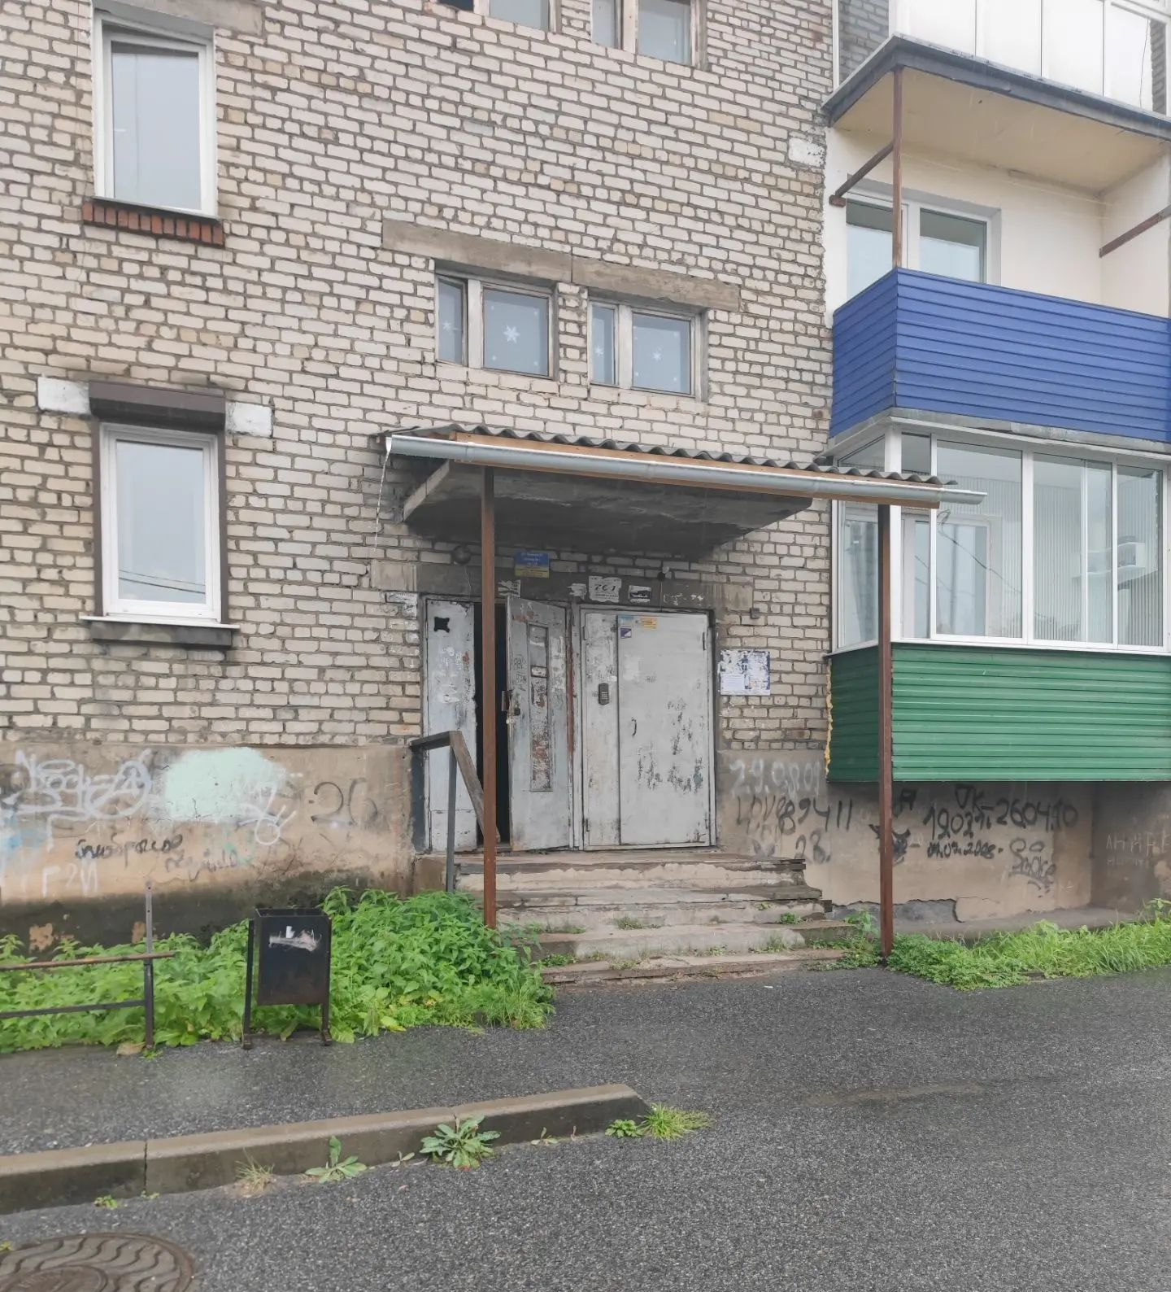
ул. Советская д.30
Ремонт отмостки, крыльца
ул. Ленина д.87
Ремонт козырька

Slide 11
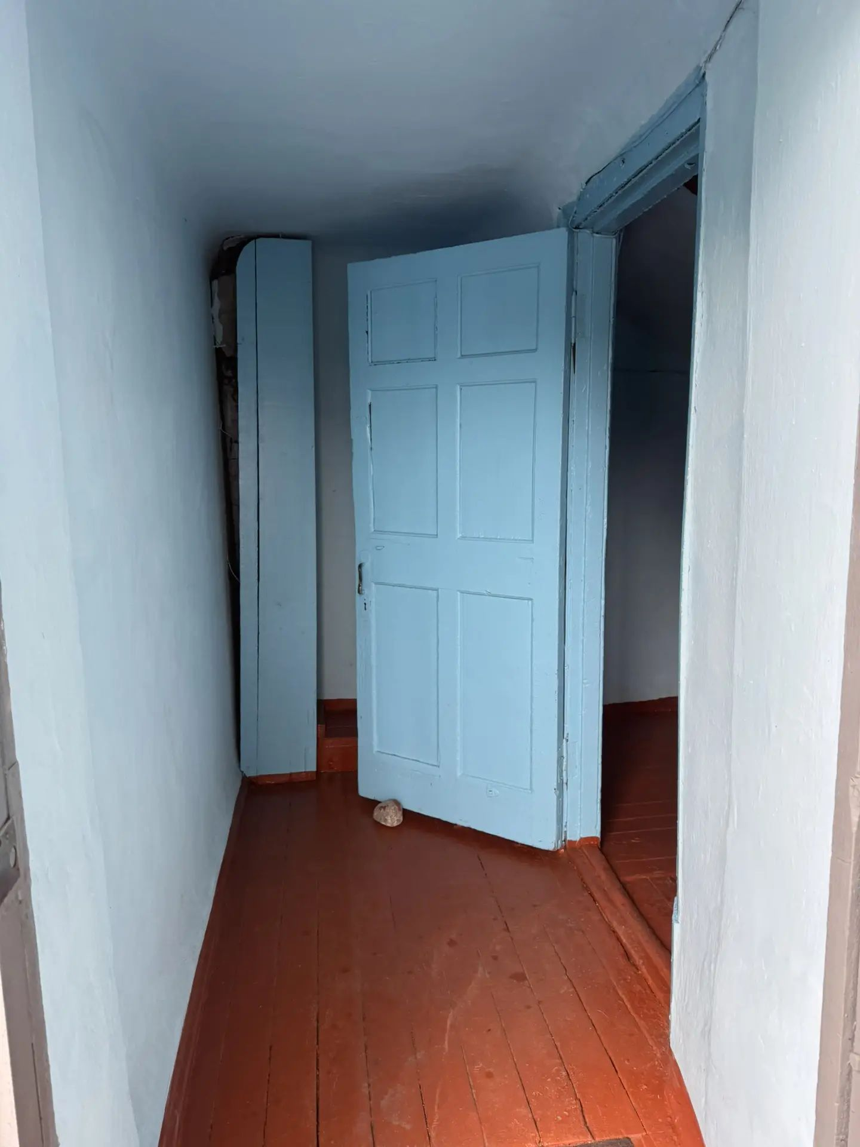
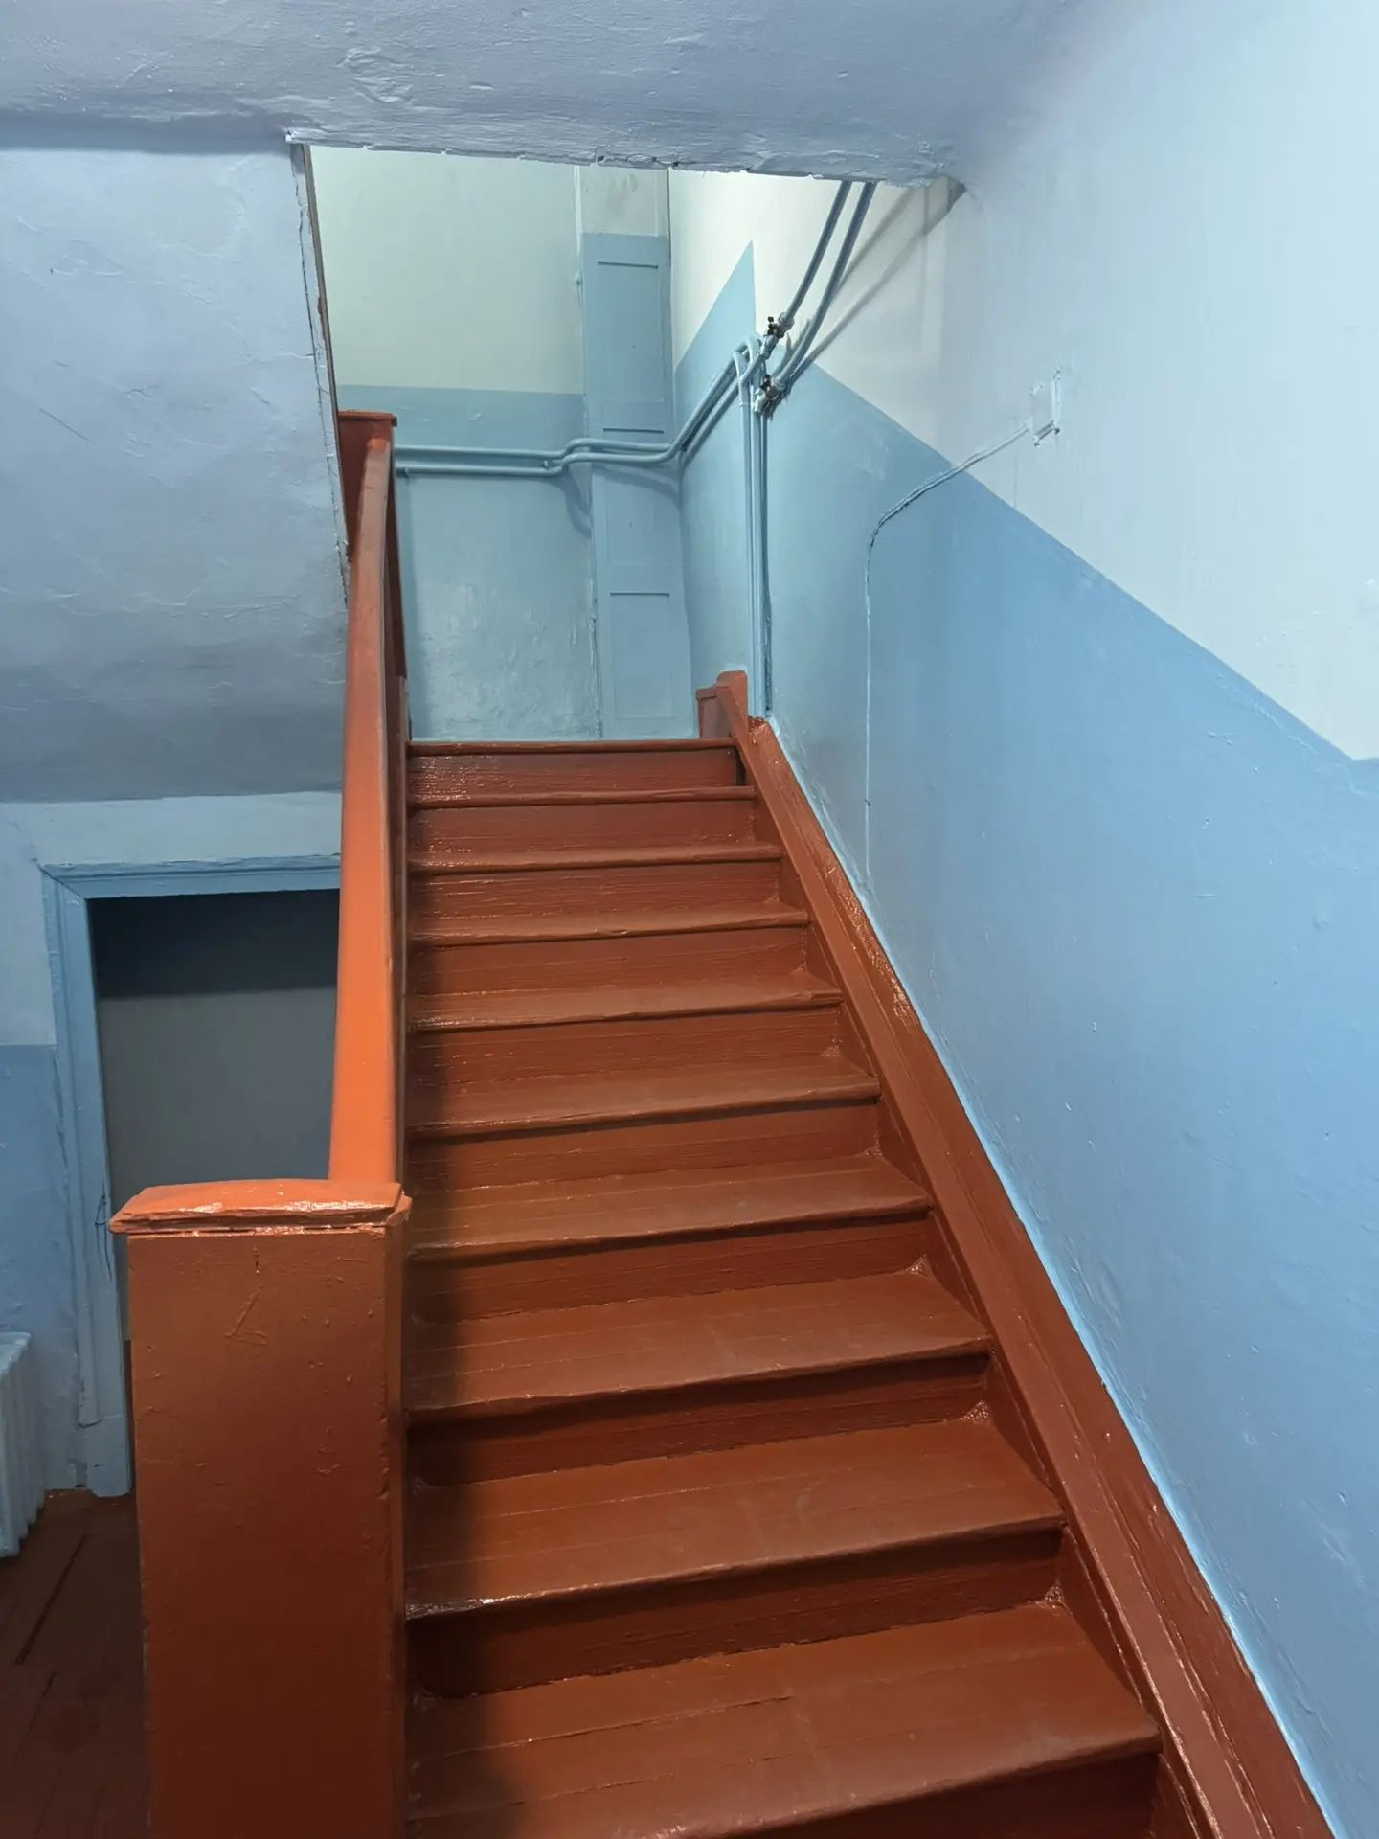
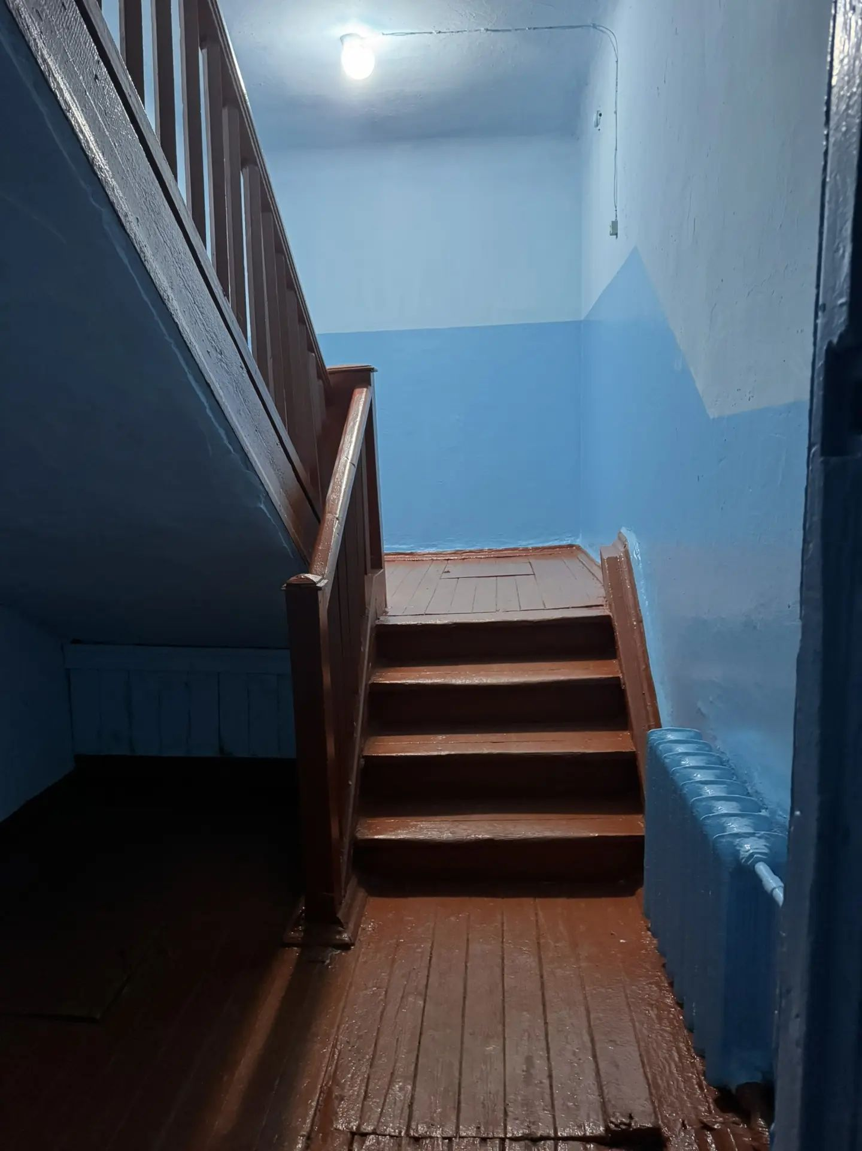
ул. Фрунзе д.5
Ремонт подъездов

Slide 12
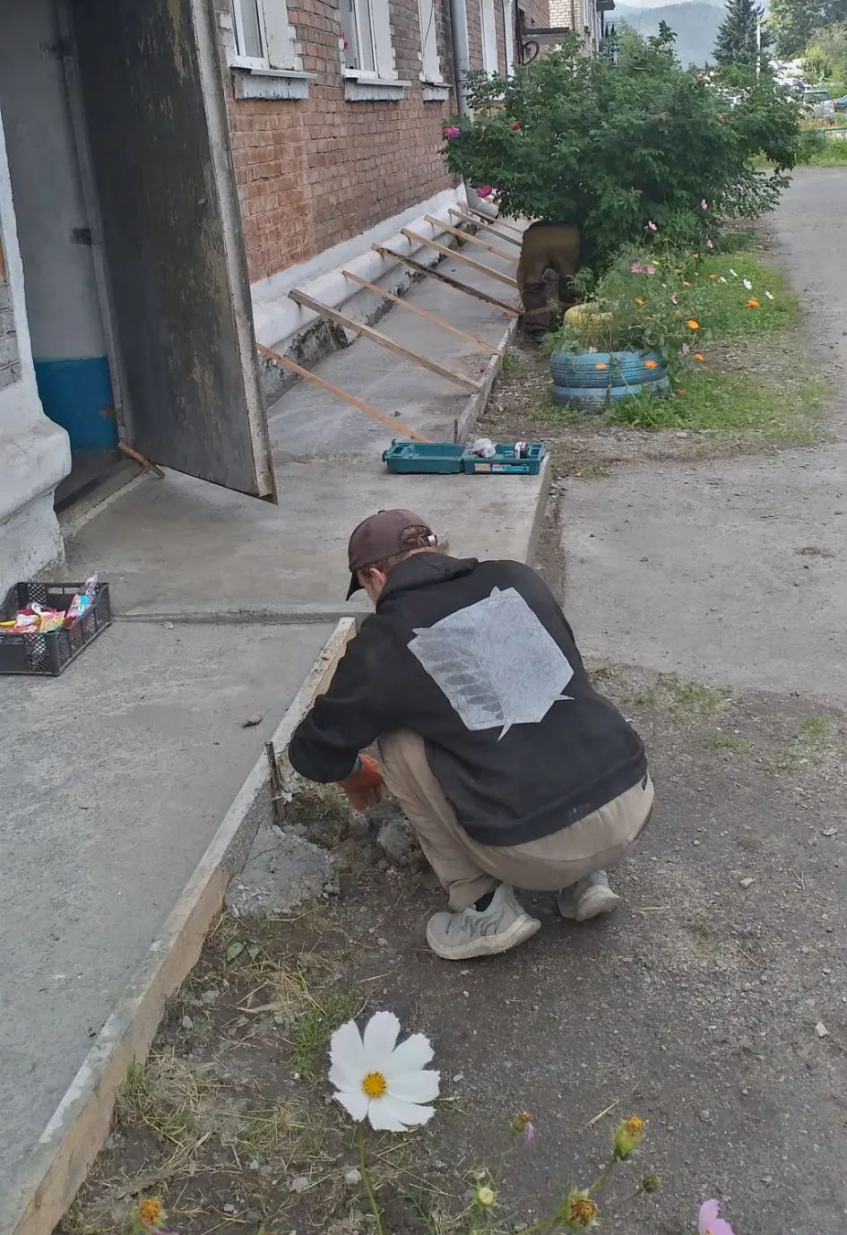
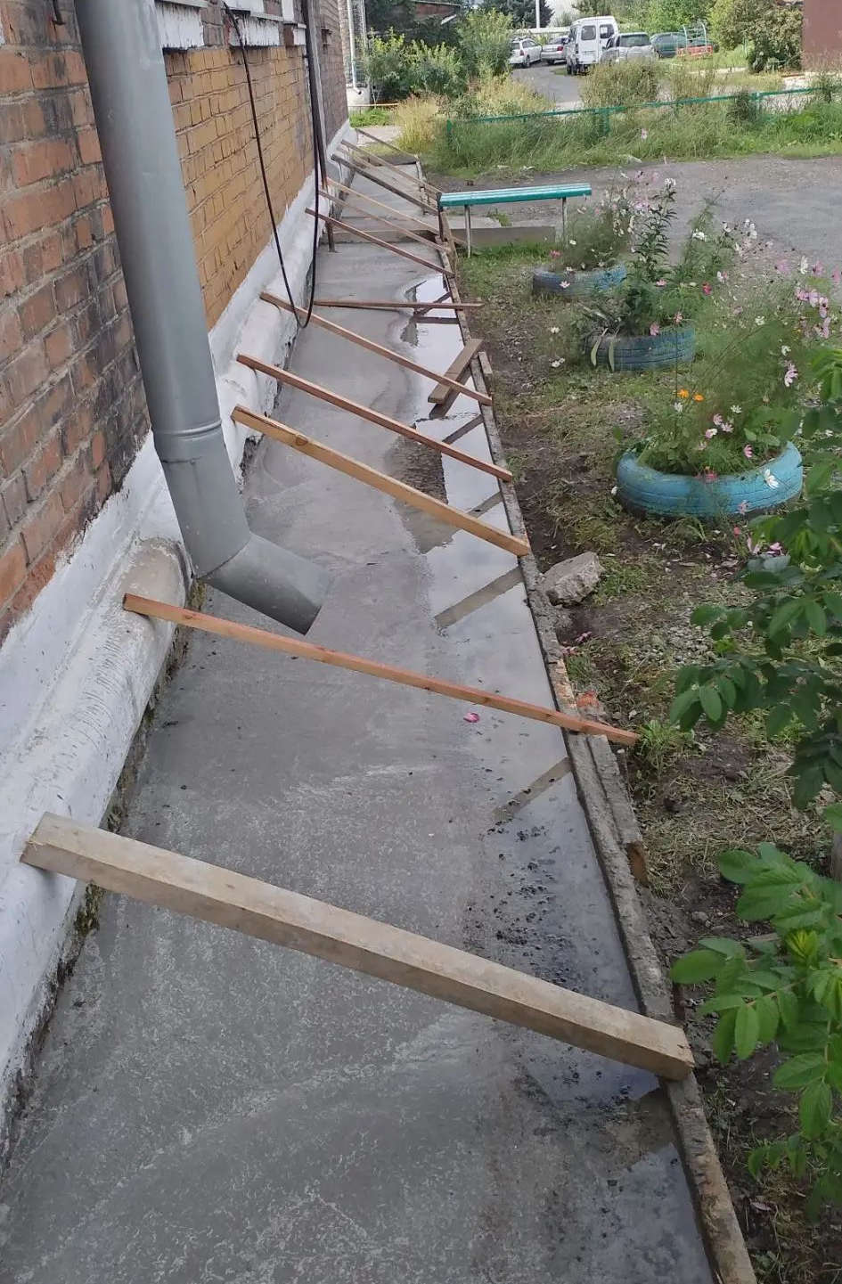
ул. Советская д.9
Ремонт отмостки

Slide 13
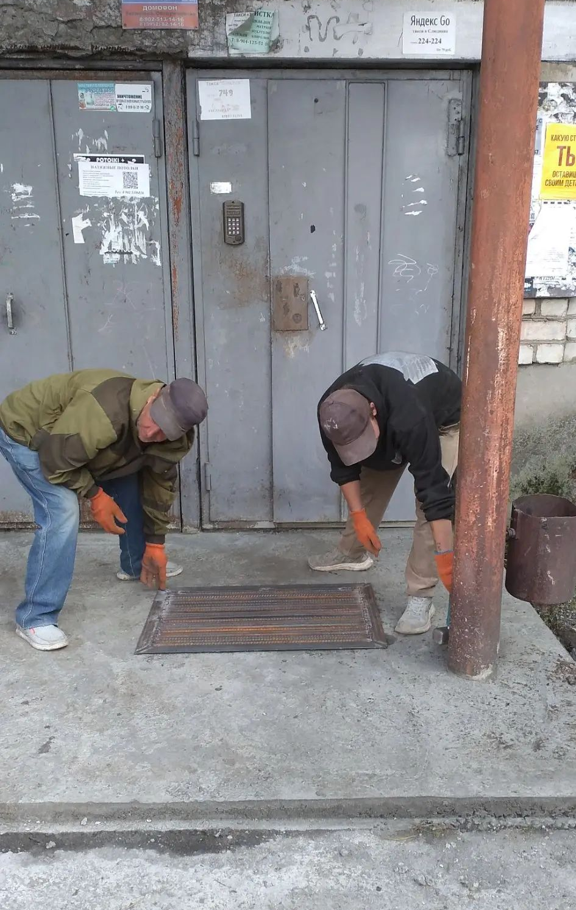
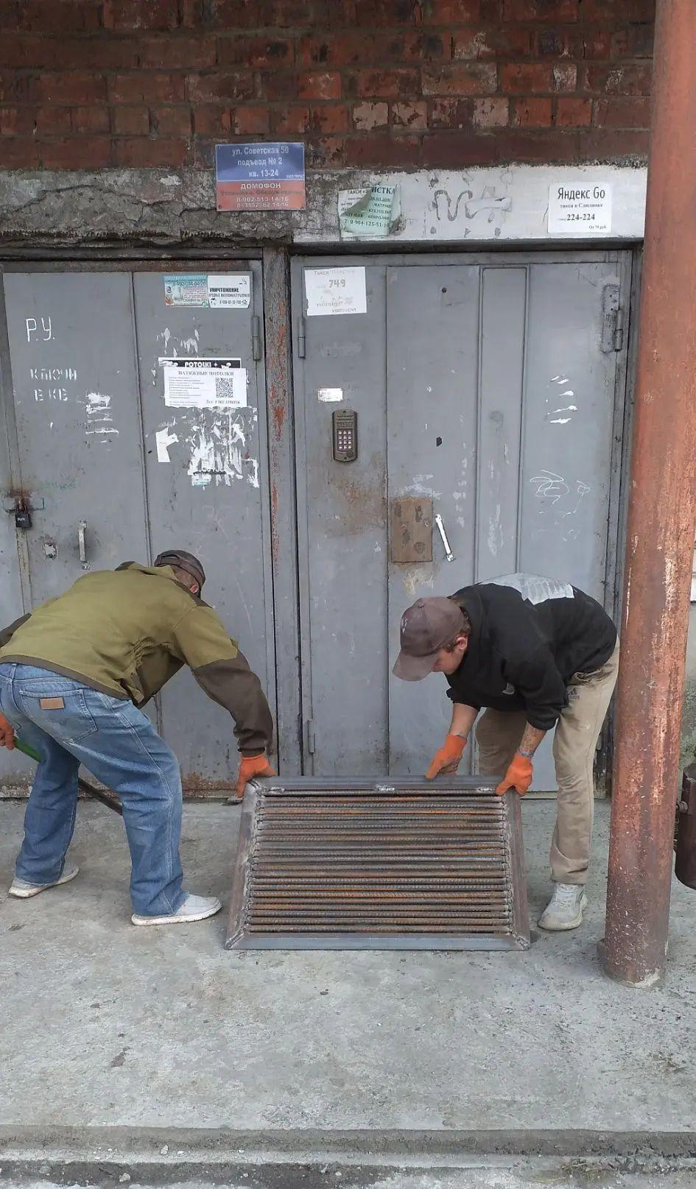
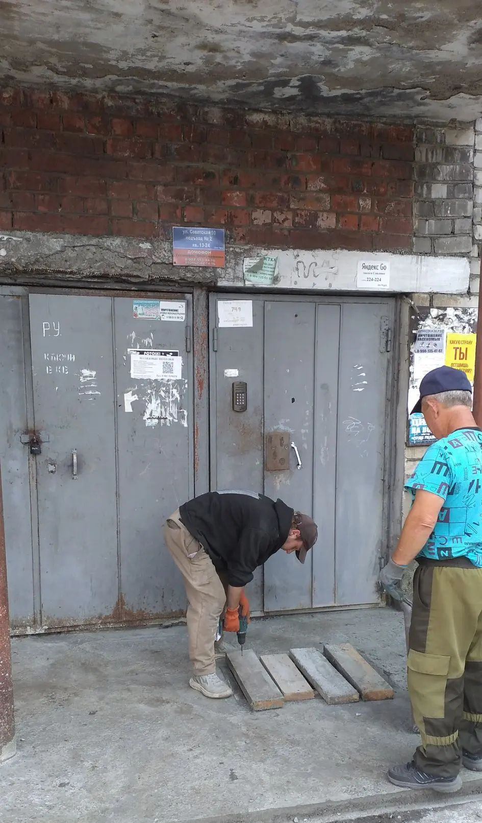
ул. Советская д.50
Ремонт крыльца

Slide 14
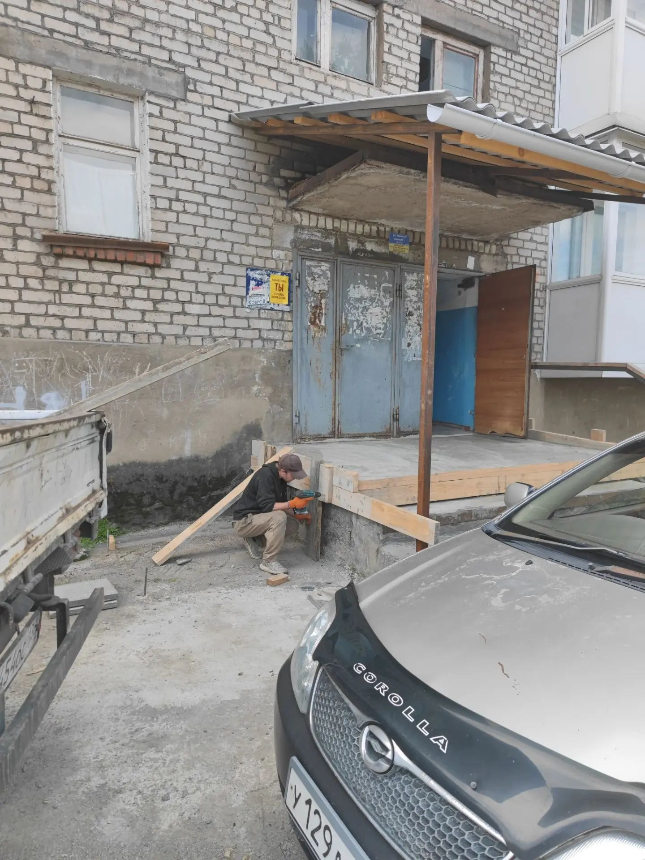
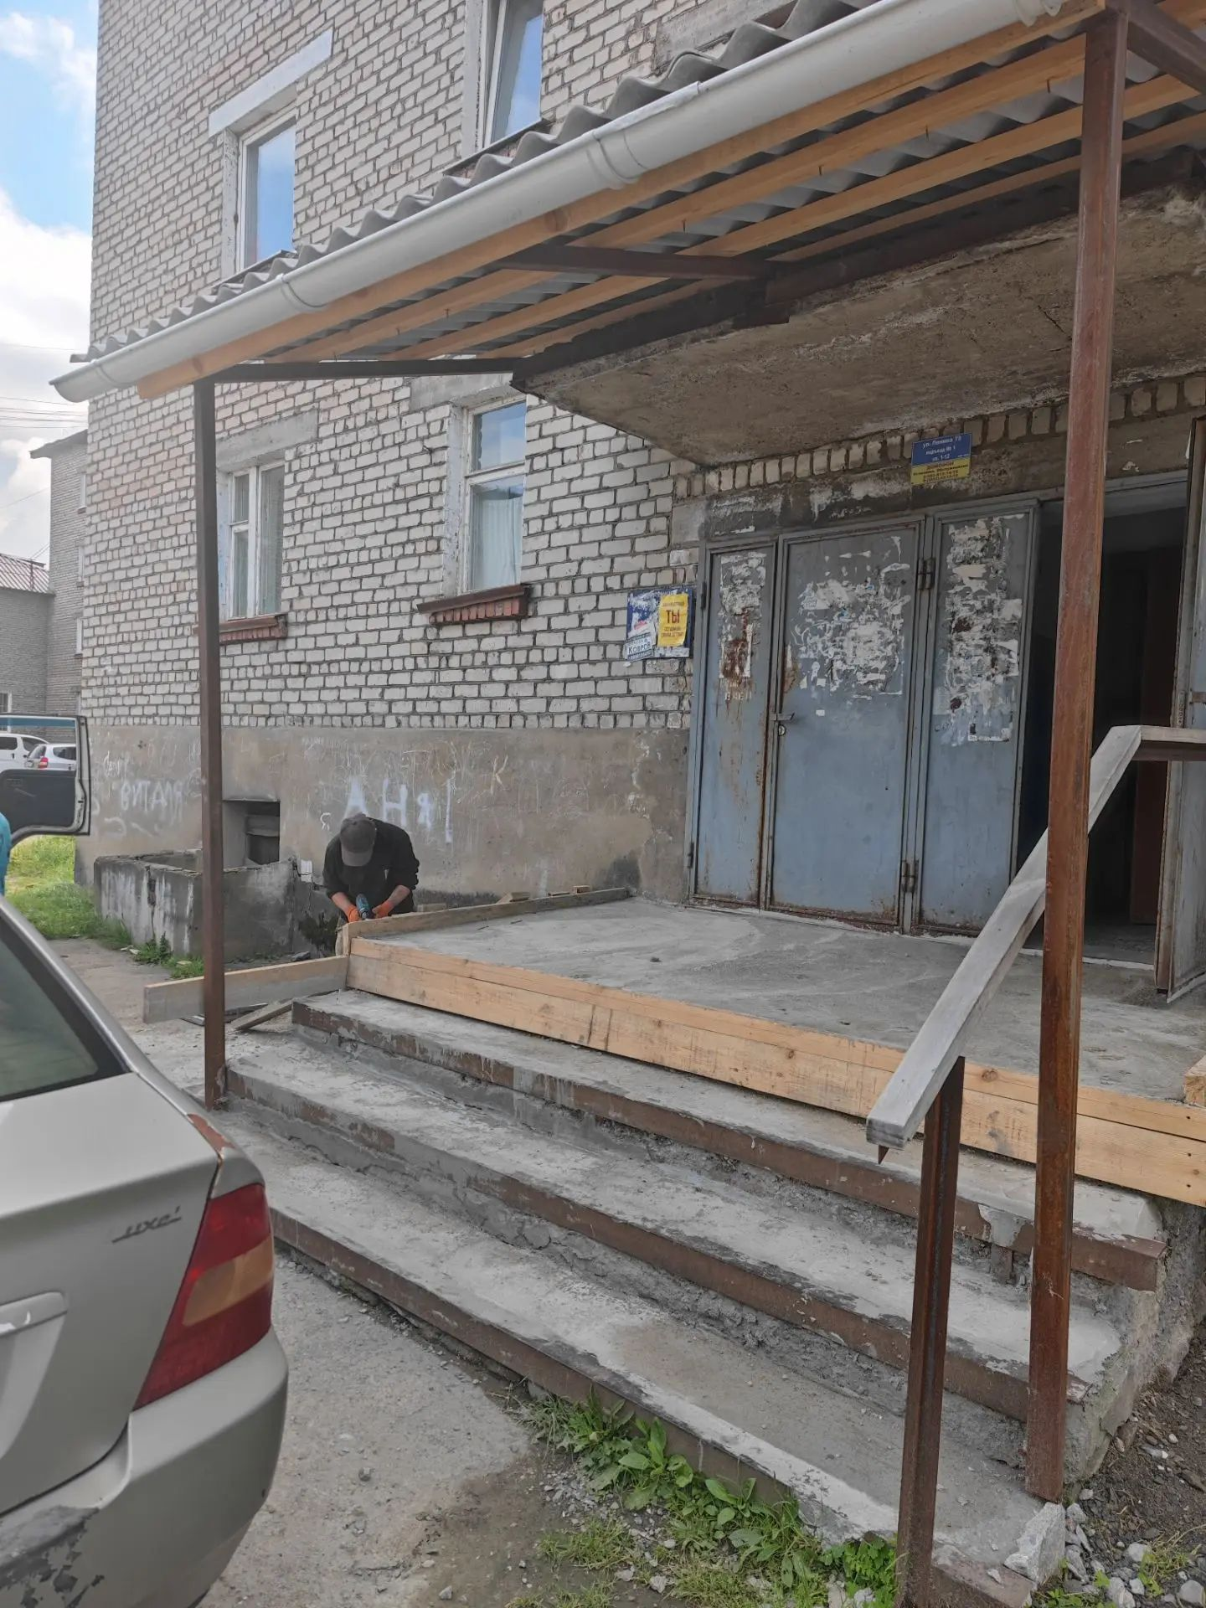
Ремонт крыльца
ул. Ленина д.79

Slide 15
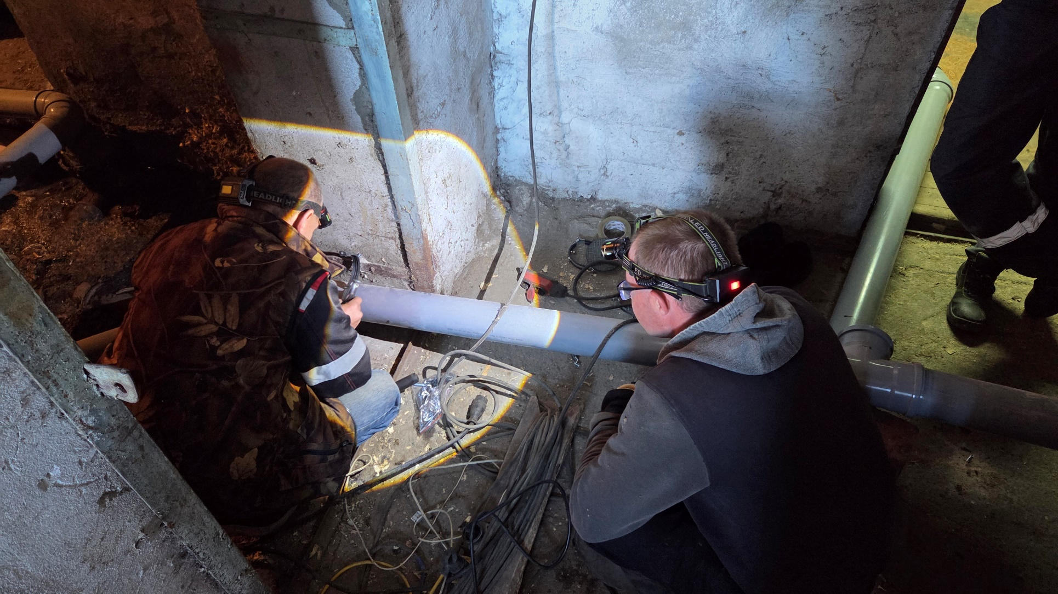
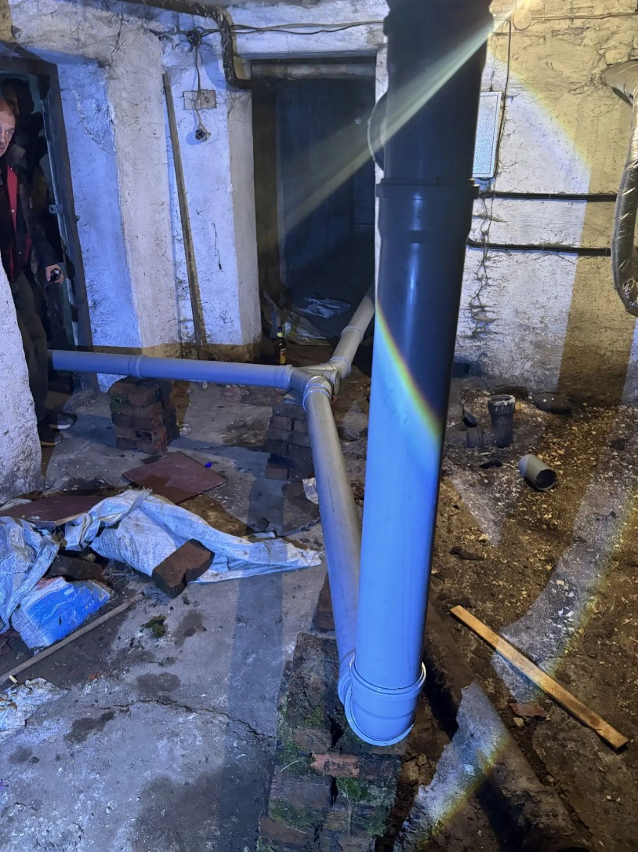
ул. Московская д.4

Slide 16
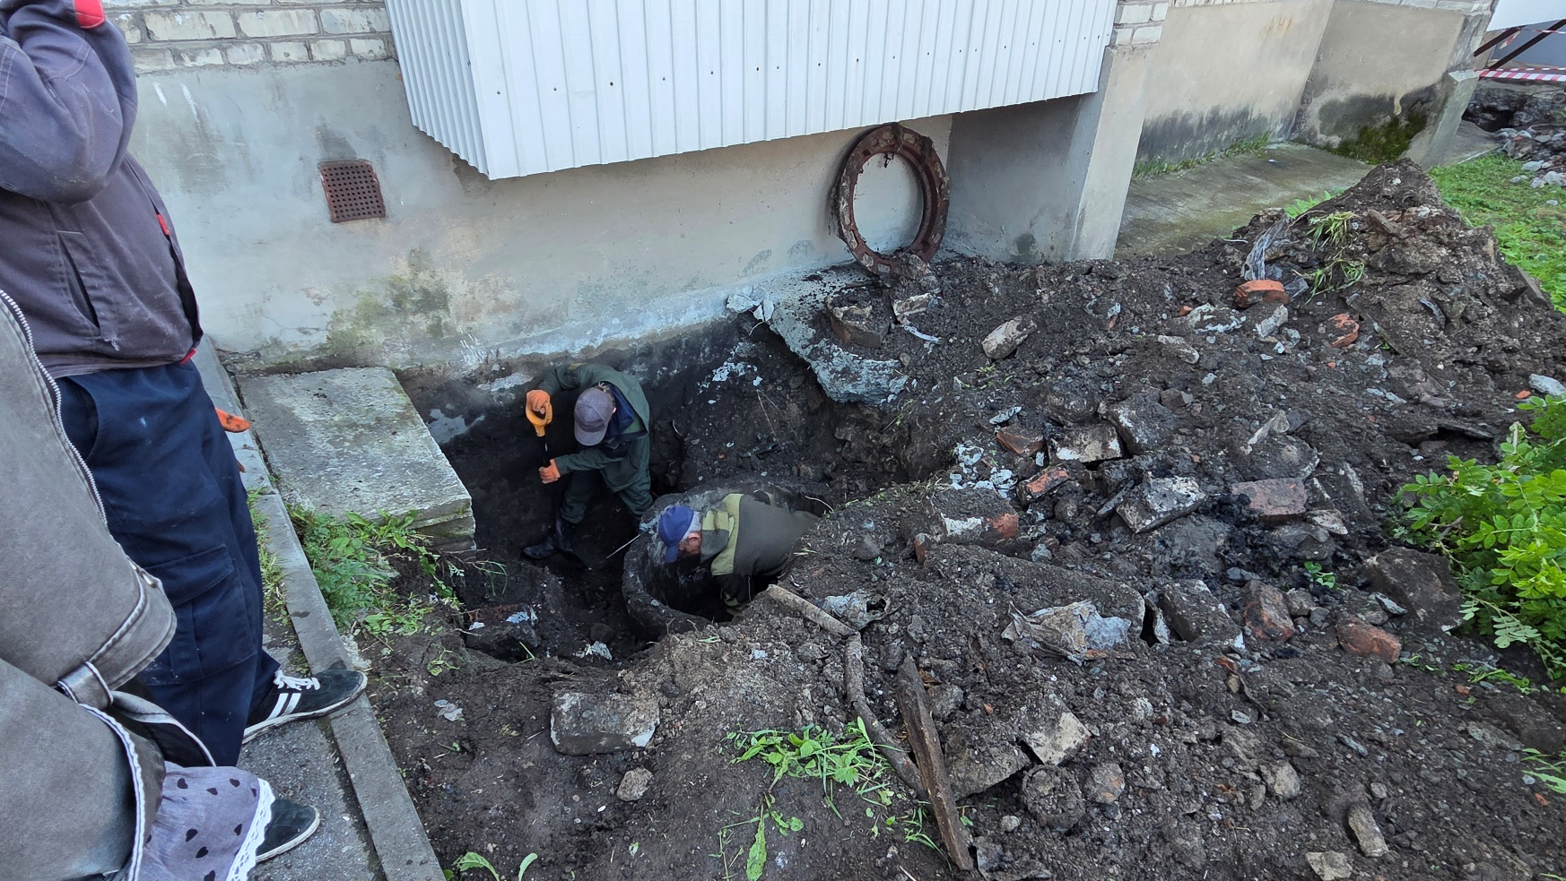
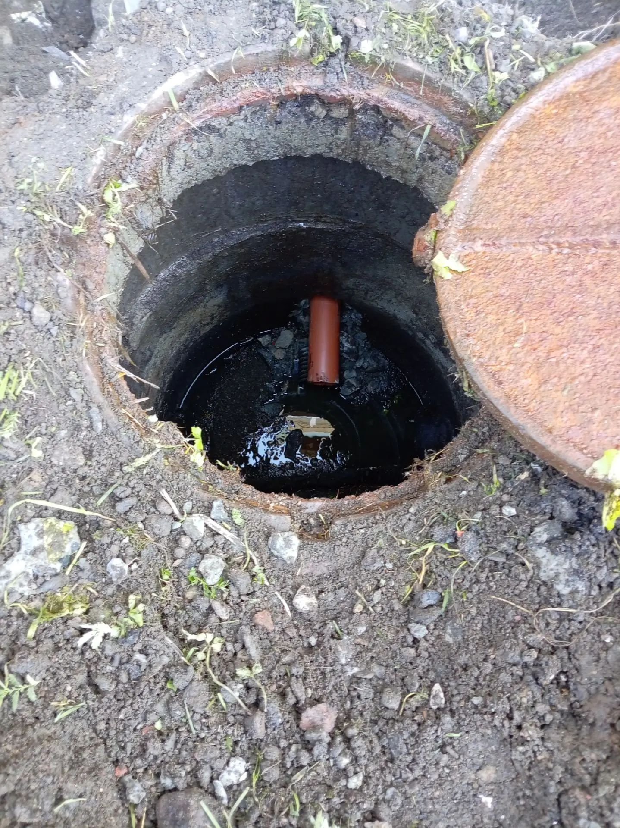
ул. Московская д.4

Slide 17
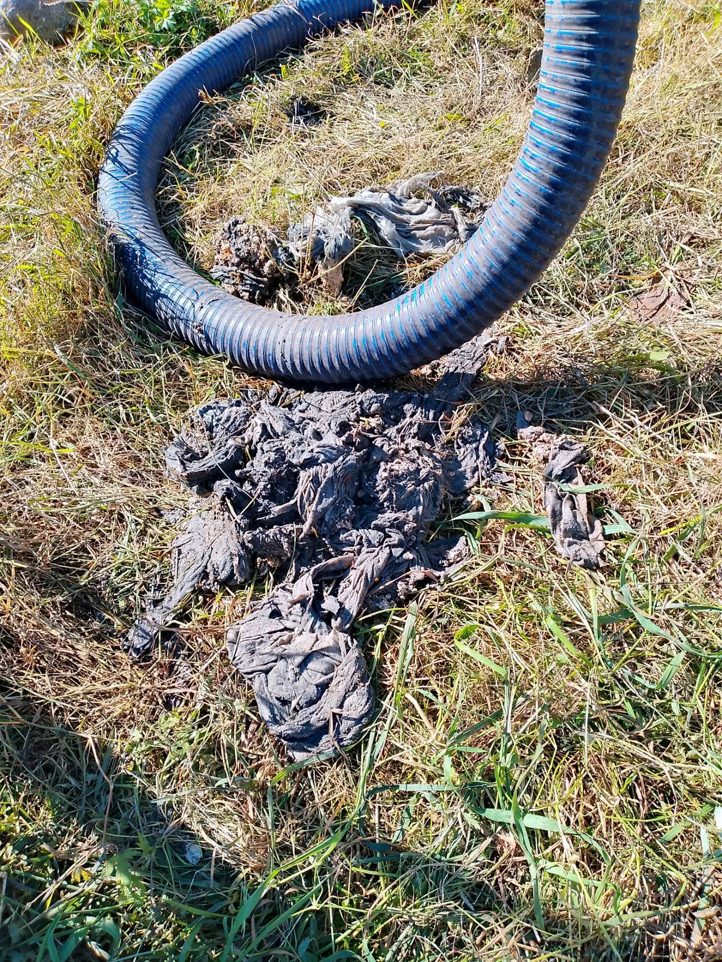
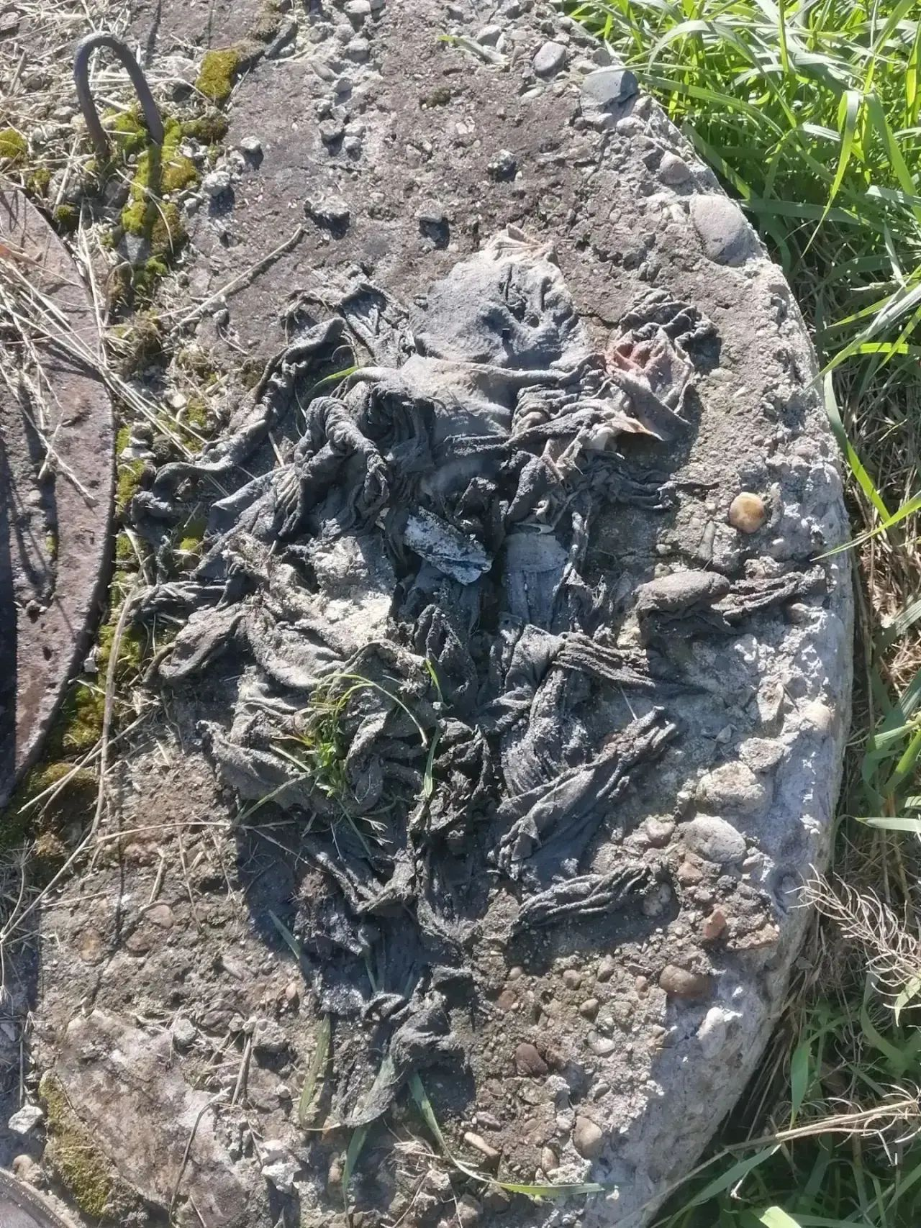
ул. Пушкина д.46
ул. Ленина д.16Б

Slide 18
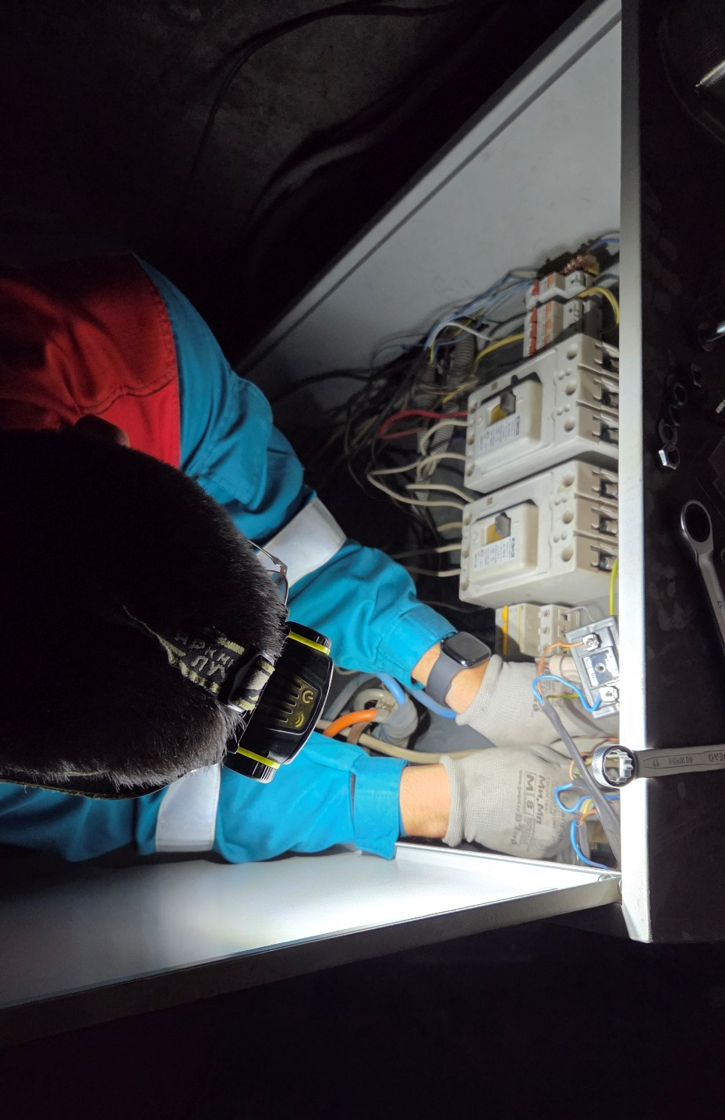
Замена ОДПУ (электроэнергия)
ООО «ИЭСБК»
ул. Амбулаторная д. 1а, 4, 6, 12, 14, 18, 22, 24, 26
ул. Бабушкина д.11
ул. Ленинградская д.2А

Slide 19

Капитальный ремонт 2026г.
Ремонт кровли | ул. Школьная д.3, 12. ул. Советская д.35, 41, 44. ул. Героя И. Тонконог д.25. ул. Слюд. Красногвардейцев д.54.
Ремонт фасада | ул. Ленина д.6, 8. пер. Рудничный д.1, 2. ул. Слюд. Красногвардейцев д.49, 51, 53. ул. Советская д.37. ул. Фрунзе д.9

Slide 20
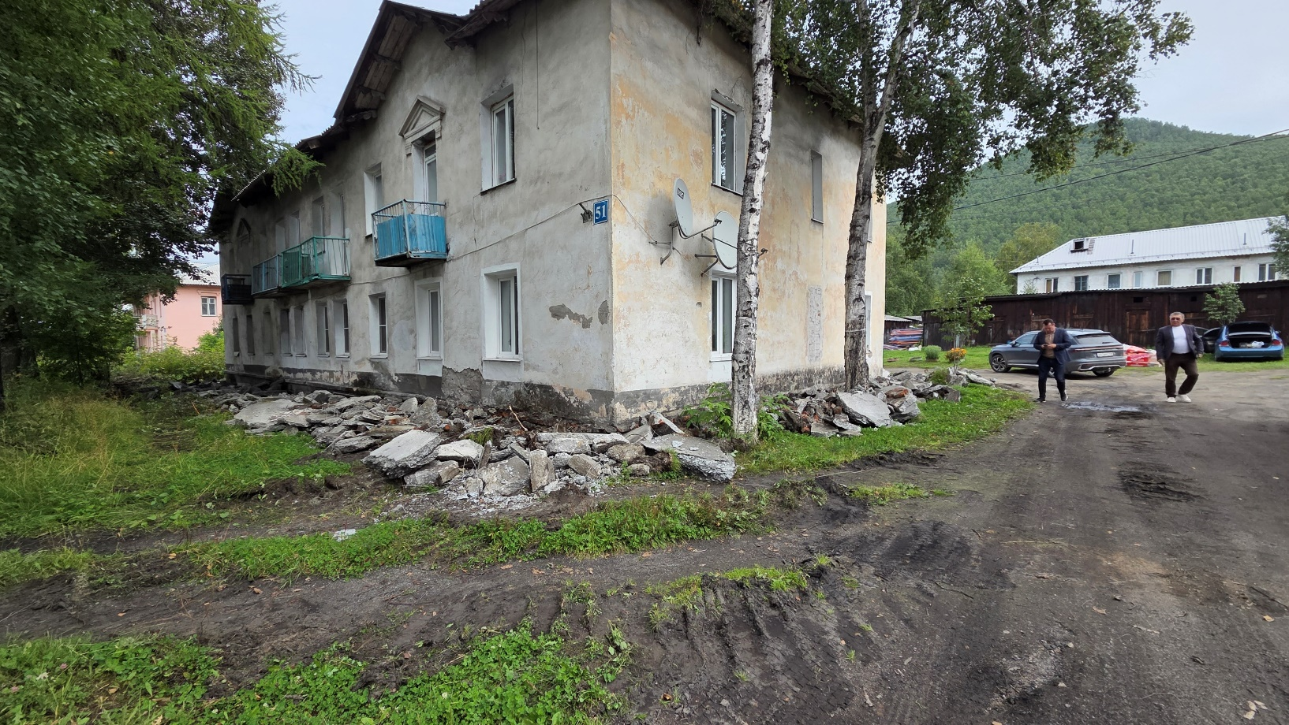
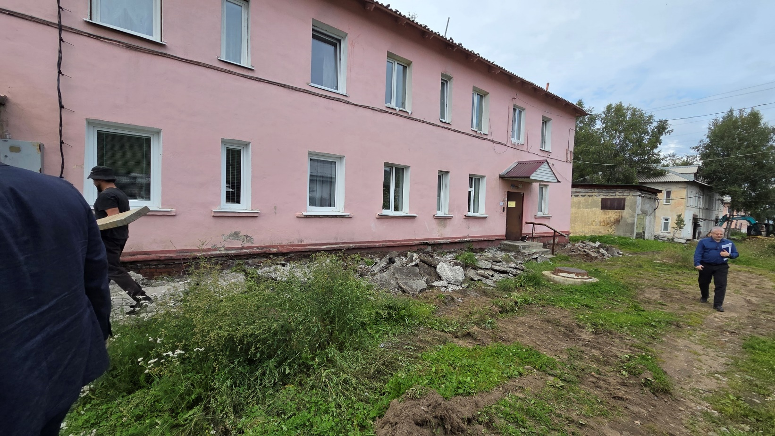
Демонтаж отмостки
ул. Слюдянских Красногвардейцев д.51, 53

Slide 21
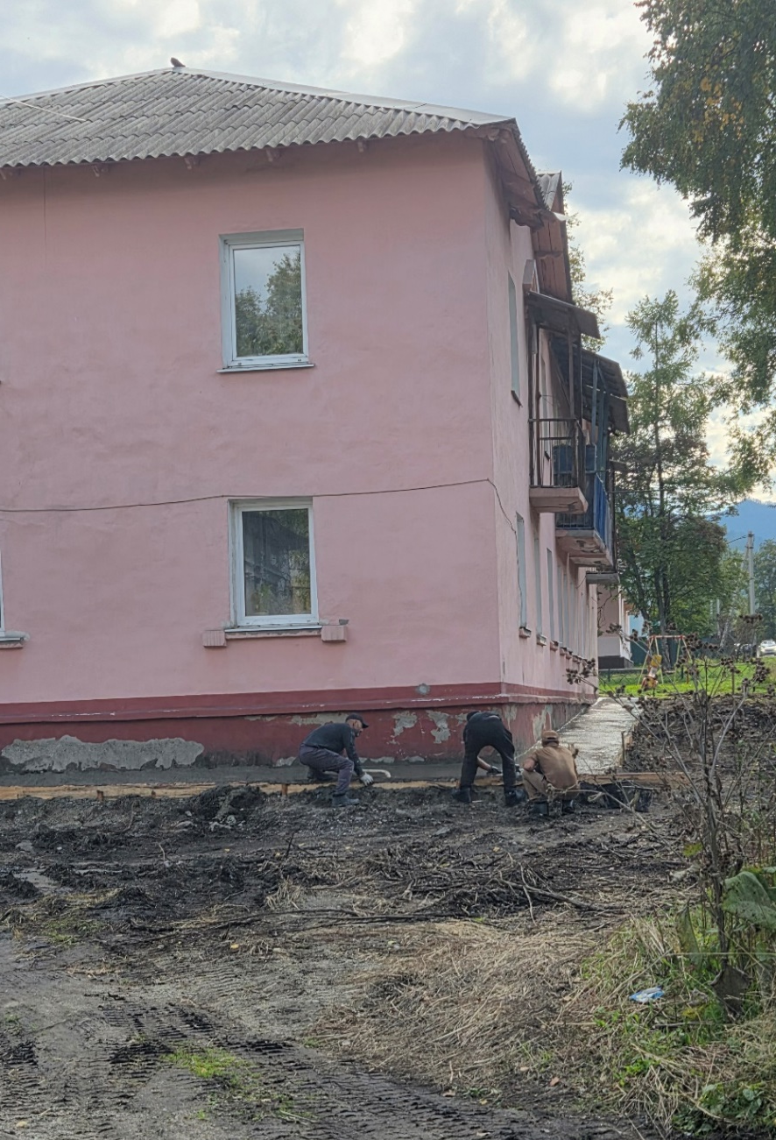
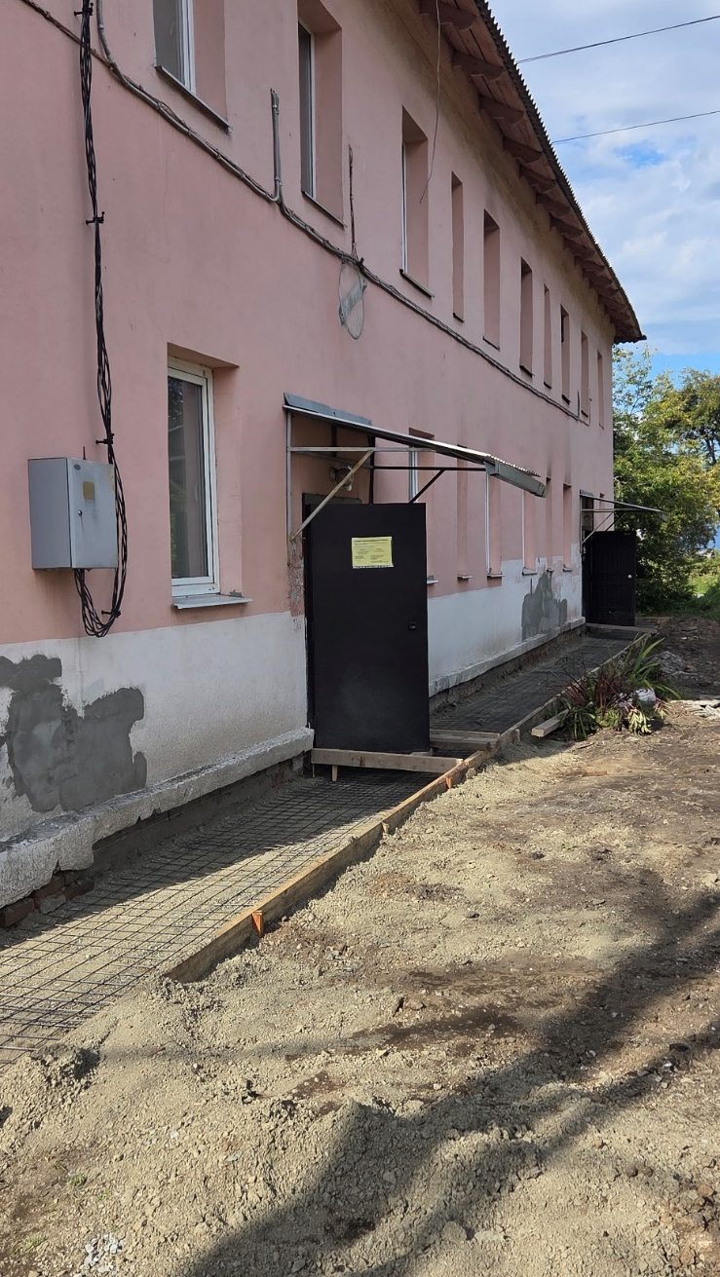
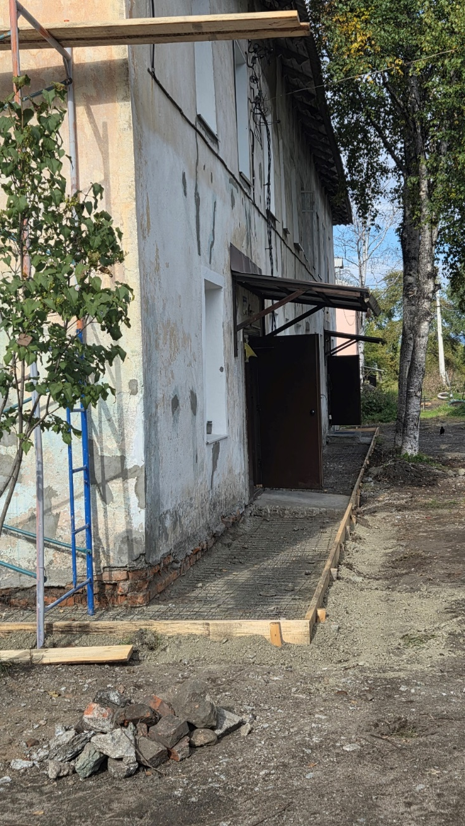
Заливка отмостки
ул. Слюдянских Красногвардейцев 49, 51, 53

Slide 22
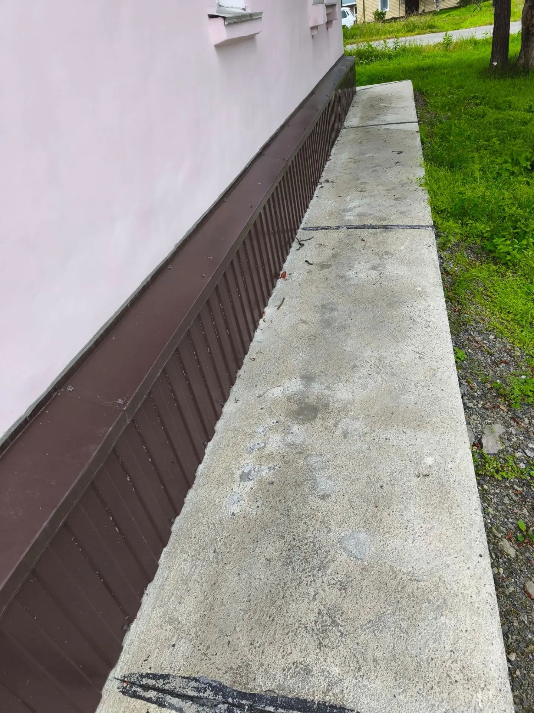
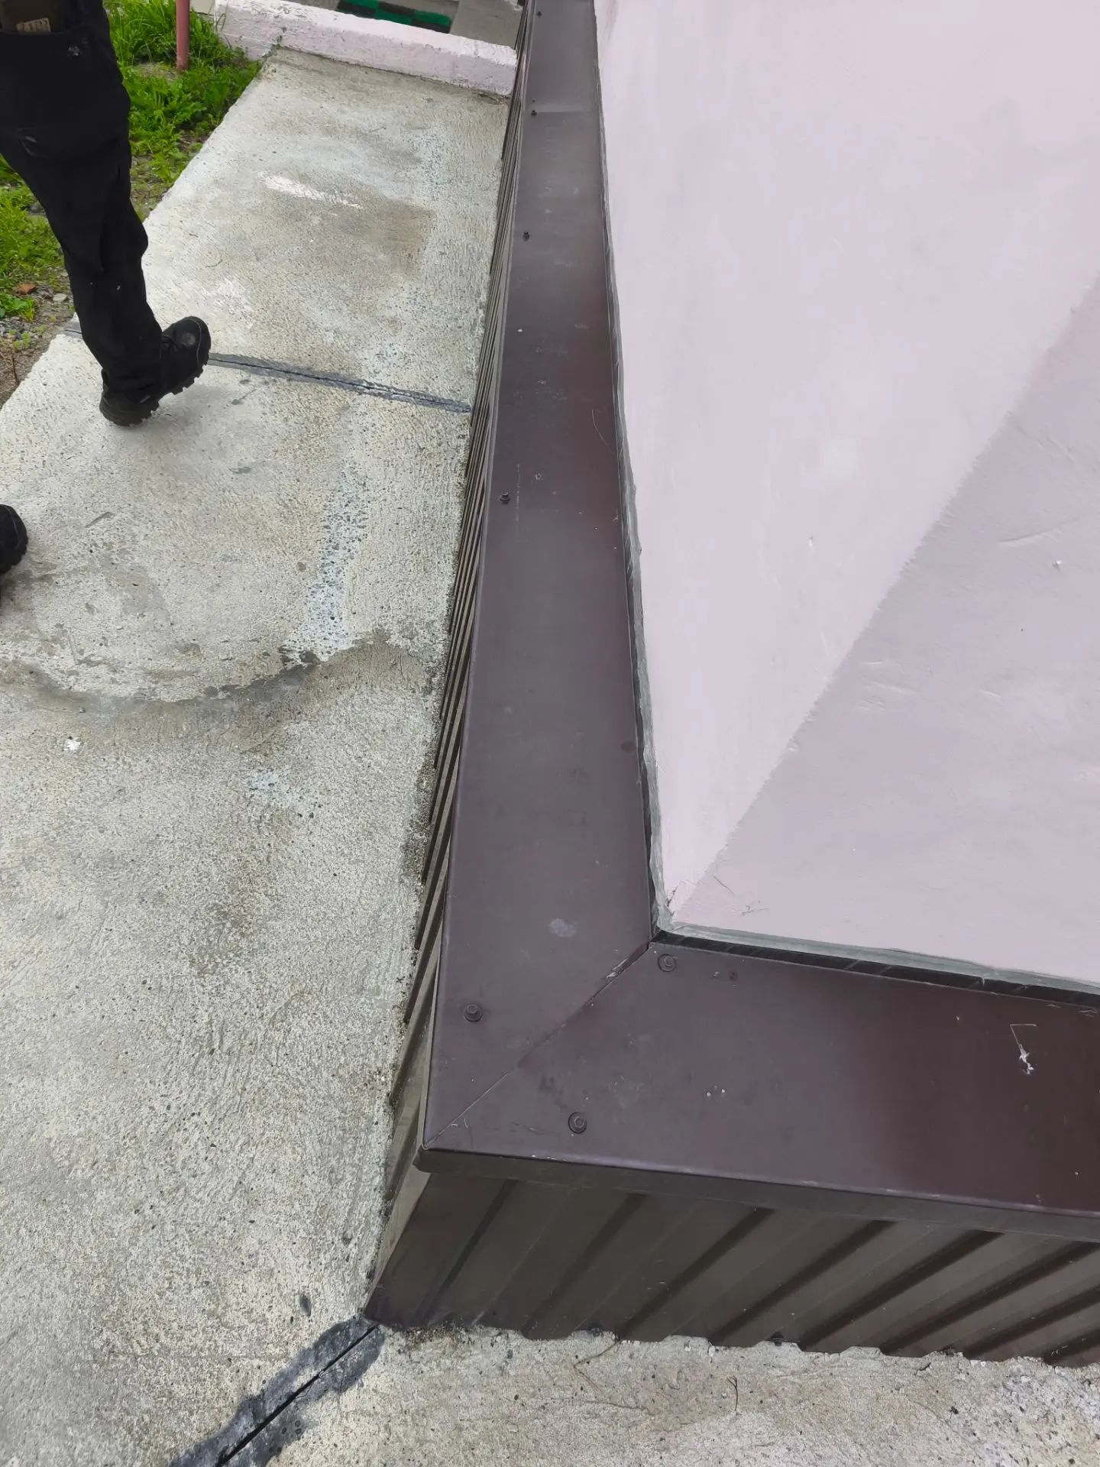
Заливка отмостки (2025 год)
ул. Слюдянских Красногвардейцев 55

Slide 23
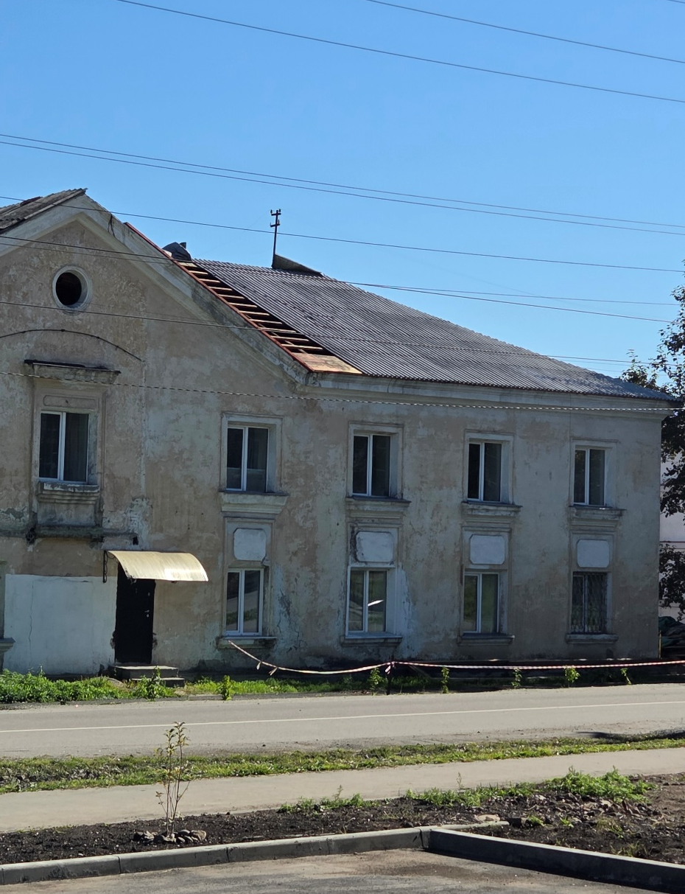
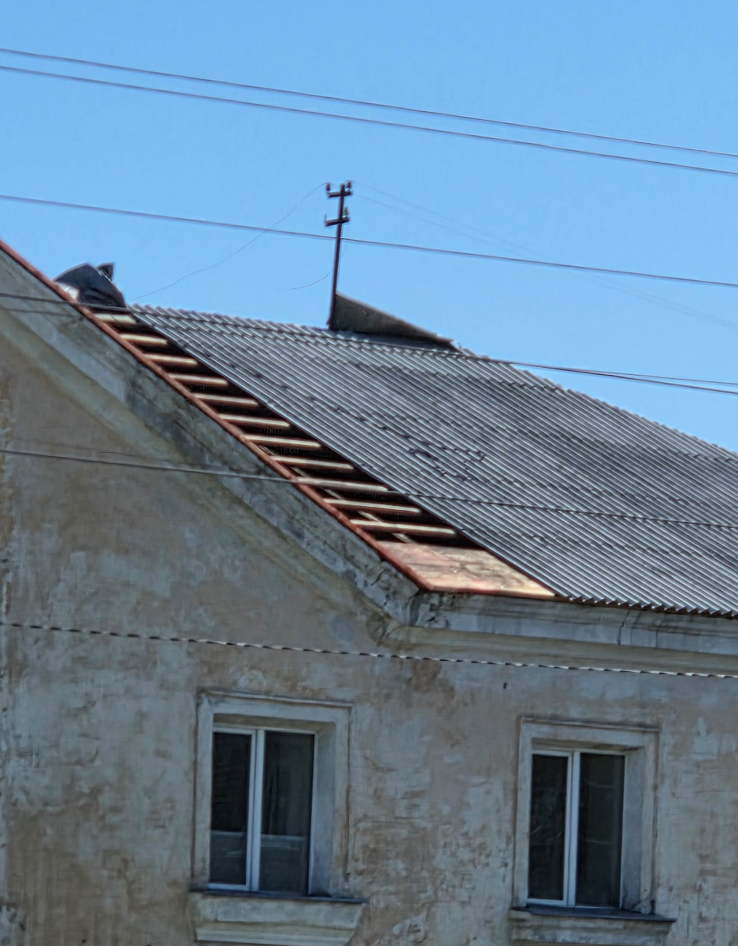
Ремонт крыши
ул. Советская д.35

Slide 24
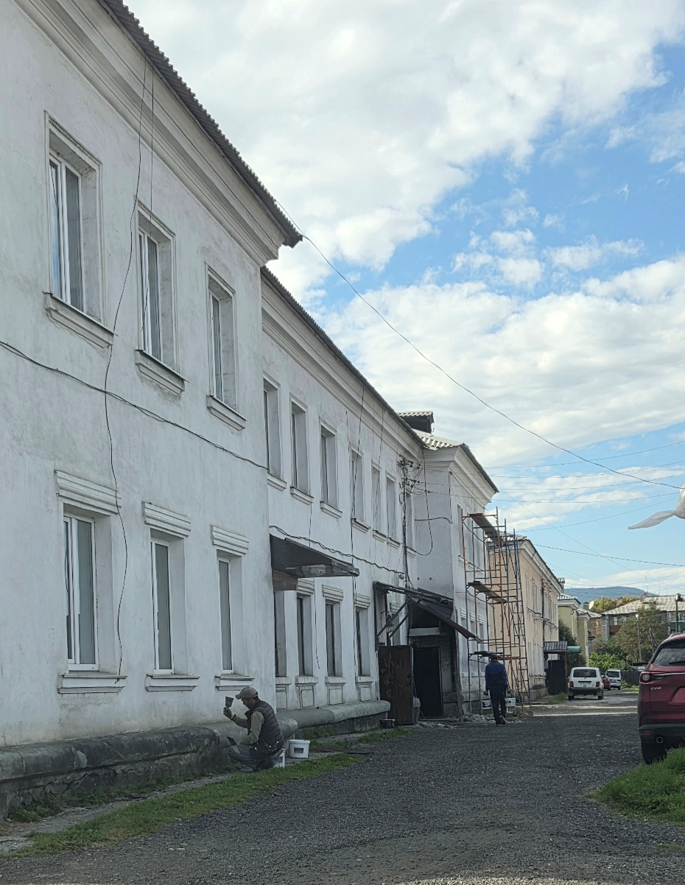
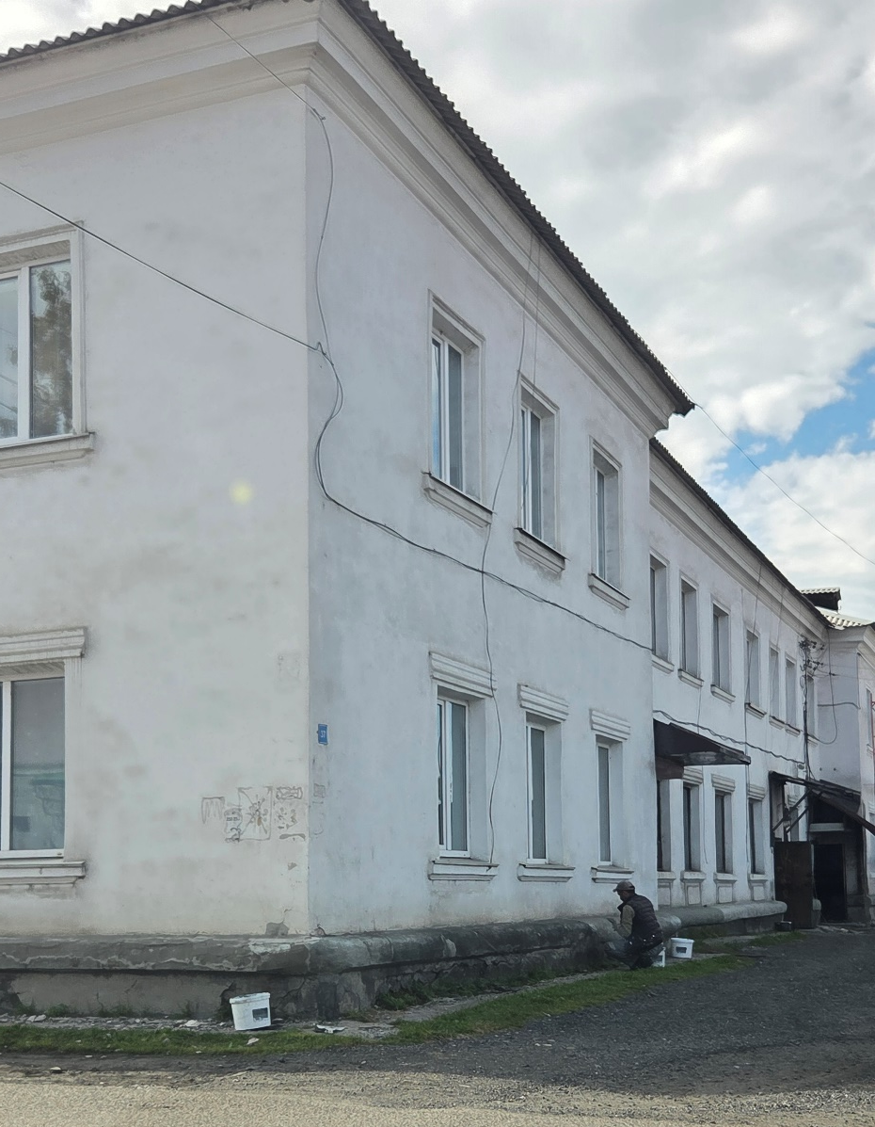
Ремонт фасада
ул. Советская д.37

Slide 25
Капитальный ремонт 2026г.
Тех. Обследование | ул. 40 лет Октября д.34, 38, 53 ул. Бабушкина д.8, 14 ул. Железнодорожная д.9, 14 ул. Заречная д.9 ул. Куприна д.46 ул. Ленина д.95, 97, 99 ул. Некрасова д.14 пер. Пионерский д.1 ул. Пушкина д.1 ул. Слюдянских Красногвардейцев д.1 ул. Советская д.29, 39, 42 ул. Фрунзе д.8А

